Slide 1
用搜索解决问题 Solving Problems by Searching
内容主要来自：Artificial Intelligence A Modern Approach Stuart Russel Peter Norvig Chapter 3
主讲人：王乐业
本讲主写人 李文新

Slide 2
内容提要
问题的定义及问题的解
问题描述模型
通过搜索对问题求解
搜索树、搜索算法框架、搜索算法的性能评价
无信息搜索（盲目搜索）
宽度优先、深度优先、效率比较、一致代价
有信息搜索（启发式搜索）
贪婪最佳优先搜索、A* 搜索、启发式函数
关键点一：把问题用一个统一的模型表示清楚，就能够用通用的搜索方法来求解
Notes:
在第一讲重点讲了搜索技术是人工智能最基本的技术，这一讲开始用三讲详细讲解各种搜索技术
基本逻辑：把问题用一个统一的模型建模并表示，之后就可以用通用的搜索技术进行求解。
所谓无信息就是不使用任务与具体问题相关的信息进行搜索，是完全通用的技术
所谓有信息就是使用与任务相关的信息，减少搜索分支，加速搜索的一个中方法。

Slide 3
问题的形式化描述
一个问题的定义包含五个部分:
初始状态 S₀。
可选动作。在一个给定状态 s, ACTIONS(s) 返回一组可能的动作。
状态转移模型。在状态 s 下执行动作 a 之后所到达的状态用RESULT(s,a) 表示。一个状态经过一个动作后来到的下一个状态我们称之为后继状态 。初始状态、动作、状态转移模型构成了状态空间。状态空间构成一幅有向图。路径是从一个状态出发通过一系列动作所经过的状态序列。
目标状态。
路径花费。每条路径可以有一个花费，用来度量解的好坏。
一个问题的解 是从初始状态出发到达目标状态的一个动作序列。解的质量可以用路径的花费来度量。最优解是所有解中花费最小的一个。
Notes:
我们用一个五元组表示问题：初始状态，状态下的可行动作，做了可行动作后状态转移到新状态的转移模型，到了哪个状态是我们要的目标状态。
有了前四个描述，我们就可以很自然地得到一个搜索树，树的根是起始状态，然后把它按照可选动作及动作后的新状态展开，一直展开到看见了目标状态，这是我们把从根到目标状态经过的路径作为问题的解。路径上每一段都可能有个花费，把这些花费加起来，就可以度量解的好坏，花费越少越好。

Slide 4
通用问题描述框架：Python 样例代码
from abc import ABCMeta, abstractmethod
# 状态接口，实现此接口可用于各种全局搜索算法BFS/DFS/heuristic等
class StateBase(metaclass=ABCMeta):
# 当前状态下可选择的动作集
@abstractmethod
def action_space(self) -> list: 可选动作
raise NotImplementedError
# 转移到当前状态的步骤的花费
@abstractmethod
def cost(self) -> float:
raise NotImplementedError
# 从初始状态出发转移到当前状态的总花费
@abstractmethod
def cumulative_cost(self) -> float:
raise NotImplementedError
# 判断当前状态是否为目标状态
@abstractmethod
def success(self) -> bool: 目标状态
raise NotImplementedError
# 判断从当前状态是否已经不可能转移到目标状态
@abstractmethod
def fail(self) -> bool: 目标状态
raise NotImplementedError
# 打印当前状态
@abstractmethod
def show(self) -> None: 显示当前状态
raise NotImplementedError
# 从当前状态通过动作生成下一步状态
@abstractmethod
def next(self, action) -> “StateBase”: 状态转移模型
raise NotImplementedError
单步路径花费
路径总花费

Slide 5
通用问题描述框架： C++样例代码
#pragma once
#include <vector>
#include <bits/stdc++.h>
// 状态接口，实现此接口可用于各种全局搜索算法BFS/DFS/heuristic等
template<typename ActionType>
class StateBase{
public:
StateBase() = default;
virtual ~StateBase() = default;
typedef ActionType ActionBaseType;
// 当前状态下可选择的动作集
virtual std::vector<ActionType> action_space() const = 0;
// 转移到当前状态的步骤的花费
virtual double cost() const = 0;
// 从初始状态出发转移到当前状态的总花费
virtual double cumulative_cost() const = 0;
// 判断当前状态是否为目标状态
virtual bool success() const = 0;
// 判断从当前状态是否已经不可能转移到目标状态
virtual bool fail() const = 0;
// 打印当前状态
virtual void show() const = 0;
// 从当前状态通过动作生成下一步状态
virtual const StateBase& next(const ActionType&) const= 0;
};

Slide 6
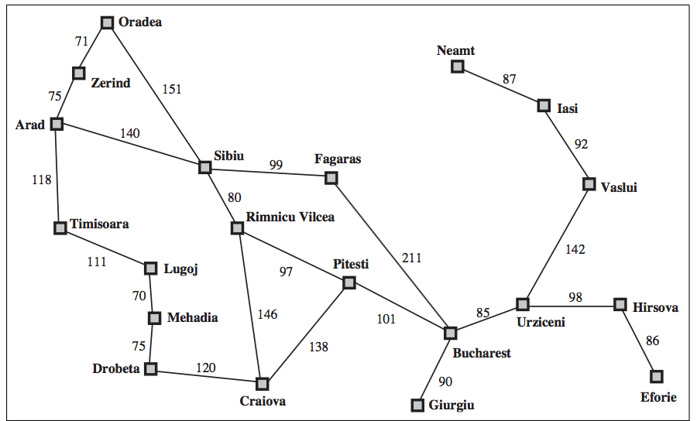
例1：罗马尼亚寻径问题
问题：寻找从Arad 到 Bucharest的路径
初始状态：In（Arad）
可行动作：在Arad，可选的动作是三个，分别去到Z，S，T三市
状态转移，走了一条路之后到了哪里呢？例如说走了去Z市的路，后继状态就是In（Z）。这里所有城市构成状态空间，所有道路构成动作空间。路径就是从一个城市到另一个城市的通路。
目标状态：因为最终要去Bucharest，所以到了Bucharest，就不用再往下走了。
路径花费，就是把从Arad走到Bucharest，的路径上的每段路的长度加起来。
简化版罗马尼亚地图
这个寻路问题的解就是一条从Arad 到 Bucharest的路径，花费最小的路径就是最优解。
Notes:
这个例子解释最短路问题如何建模

Slide 7
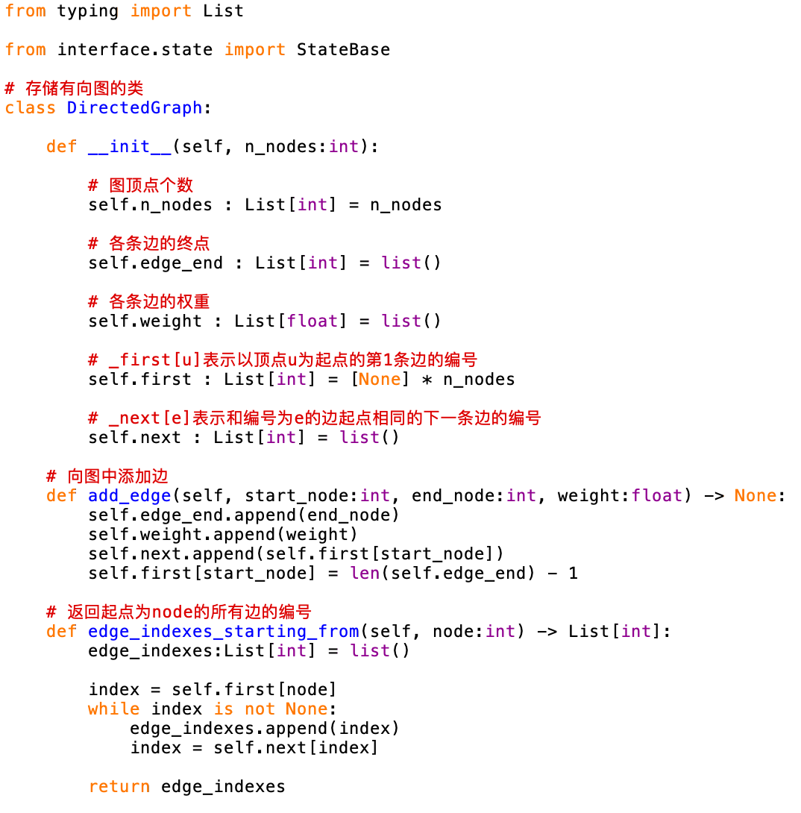
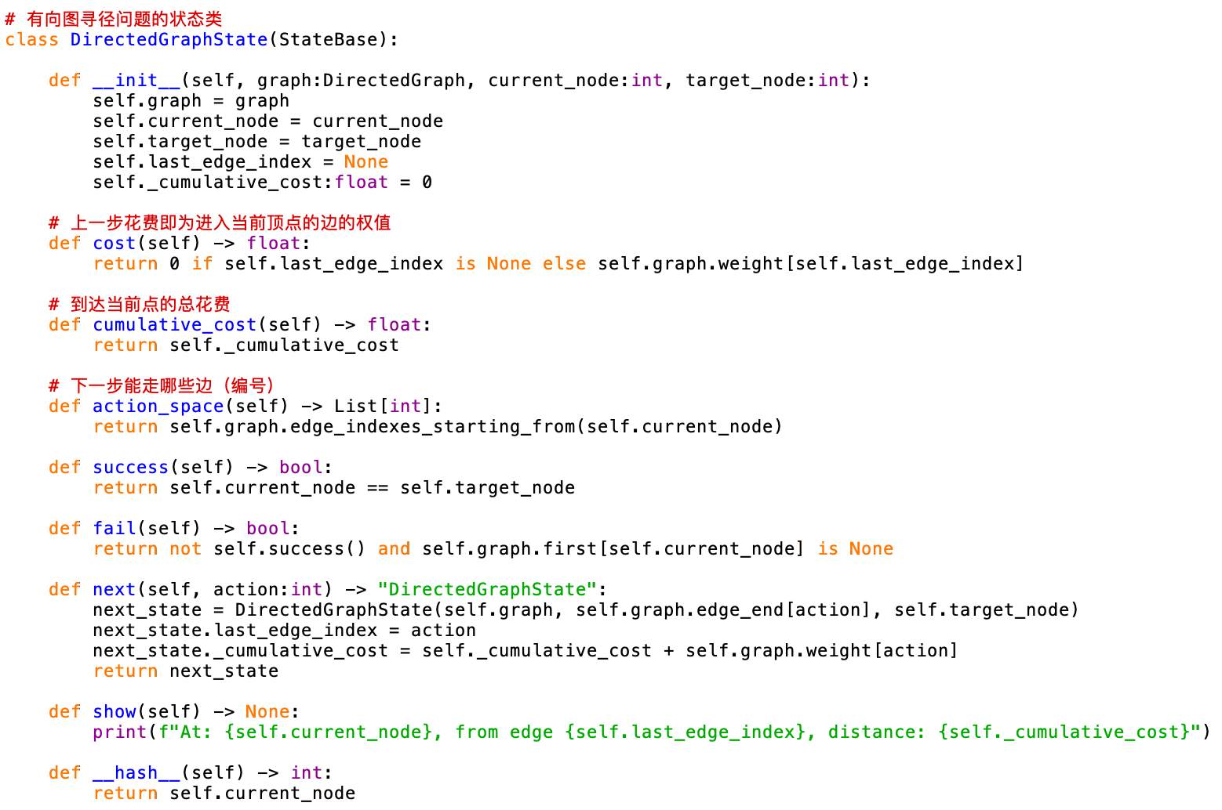
最短路径的问题类：Python

Slide 8
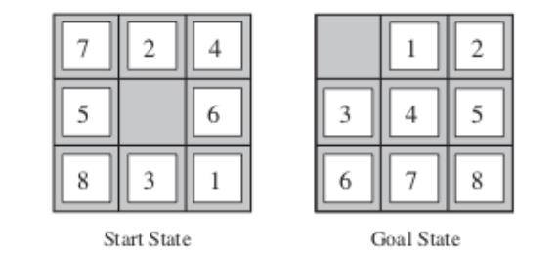
例2 八数码问题
初始状态: 任何一个状态都可以是初始状态。
动作: 空格可以上、下、左、右移动。只要移动后还在3*3的方格内。
状态转移模型: 给定一个状态和动作，给出之后的状态。
目标: 给出想要达到的数字和空格分布状态
路径花费: 每步花费 1, 路径花费就是移动的总步数。
八数码问题
一个3*3的方格，有8个数字，一个空格。最开始是随意排放的，通过把空格旁边的数字与空格互换的方式，最终得到排放有序的数字格，
Notes:
八数码问题建模表示

Slide 9
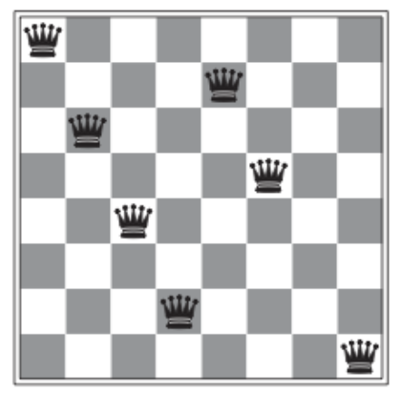
例3 八皇后问题 模型一
问题：8*8的网格上，摆放8个皇后，不能彼此攻击，给出摆放方案
• 问题描述模型一
初始状态: 棋盘上没有皇后。
动作: 把一个皇后放置在棋盘上的一个空位置。
状态转移模型: 放置一个皇后之后棋盘的状态。
目标: 8 个皇后都在棋盘上，互相之间不能攻击。
路径花费：找到解所需的尝试次数
一个接近解的状态
在这个问题描述下，我们有 64 · 63 · · · 57 ≈ 1.8 × 10¹⁴ 可能的动作序列待探索。
Notes:
对于一个具体问题，我们可以有多种建模方法，不同的建模方法，求解难度是不同的。问题建模是解决问题最重要的一步，但是如何建模可以说是个艺术问题，需要创造力。只能通过多做来提高。其实在POJ上做题最重要的目标是训练建模能力。
下面我们来看一个八皇后问题的两种建模方法。
这个模型一是个自然，但是搜索空间很大的模型

Slide 10
例3 八皇后问题 模型二
初始状态:空棋盘。
动作：在棋盘的最左一个空列上增加一个皇后，使她不被已有的皇后攻击。
状态转移：放完新棋子后的棋盘状态。状态空间包括，棋盘上有 n 个皇后 (0 ≤ n ≤ 8), 排放在棋盘左边 n 列，没有皇后能够互相攻击。
目标状态：8个皇后不能互相攻击。
花费：每一步比上面的方案多些判断的计算花费。
这种表述把可能的动作序列空间从 1.8 × 10¹⁴ 降到 2,057, 因而更容易找到解。另外，对于 100 皇后问题，可能动作序列空间从 10⁴⁰⁰ 个降到大约 10⁵² 个 — 一个很大的改进, 但是仍然不足以使问题变得可以解决。由此可见：问题建模比如何搜索更重要！
关键点二：建模很重要
Notes:
这个模型简化了模型的表示，并且对动作做了一定的约束，这个过程需要人类智力，但是把搜索空间变小了

Slide 11
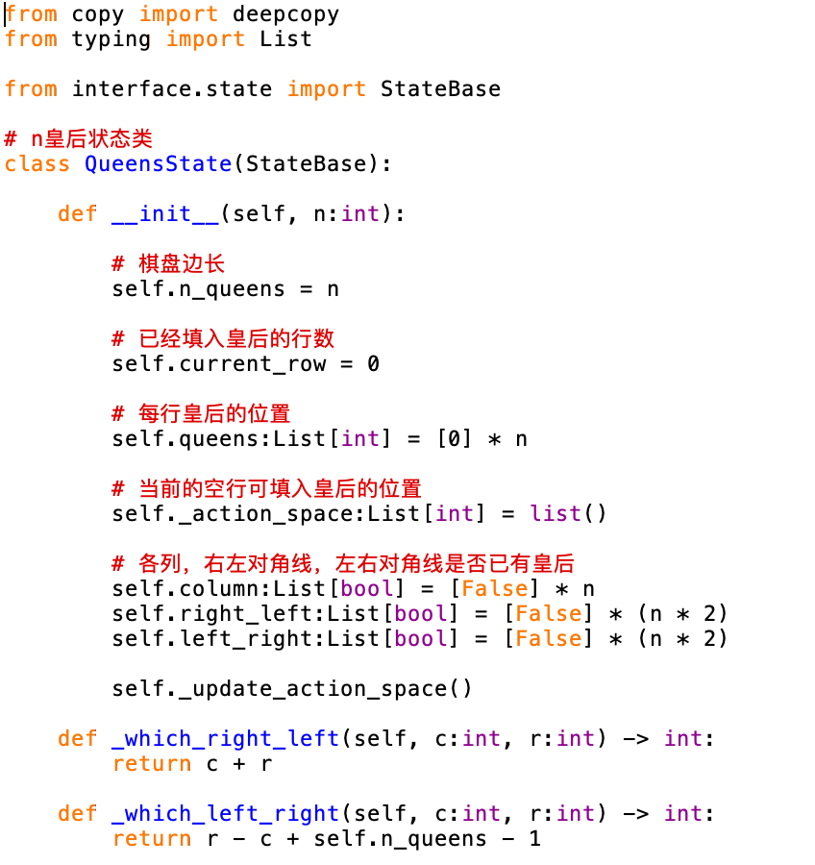
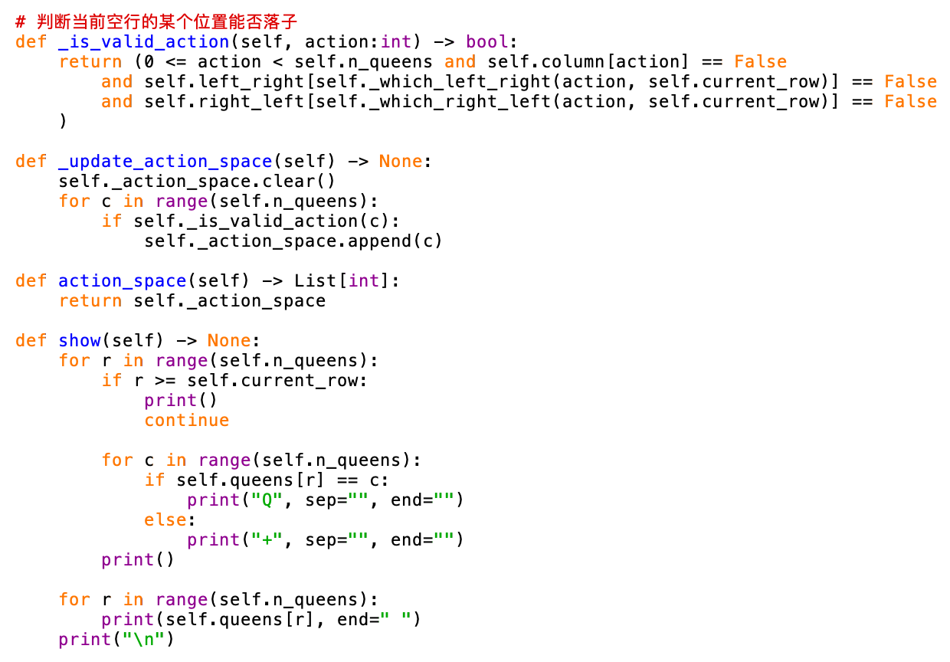
八皇后问题描述：Python

Slide 12
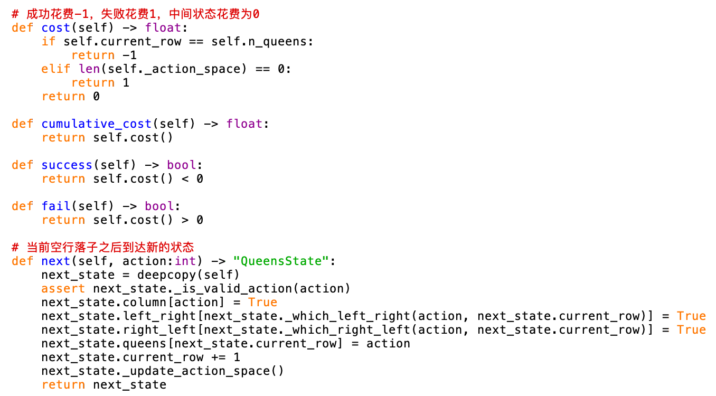
八皇后问题描述：Python

Slide 13
内容提要
问题的定义及问题的解
问题描述模型
通过搜索对问题求解
搜索树、搜索算法框架、搜索算法的性能评价
无信息搜索（盲目搜索）
宽度优先、深度优先、效率比较、一致代价
有信息搜索（启发式搜索）
贪婪最佳优先搜索、A* 搜索、启发式函数
Notes:
好，当我们把一个问题用上面的五元组模型表示好以后，就可以使用通用的搜索方法进行求解。

Slide 14
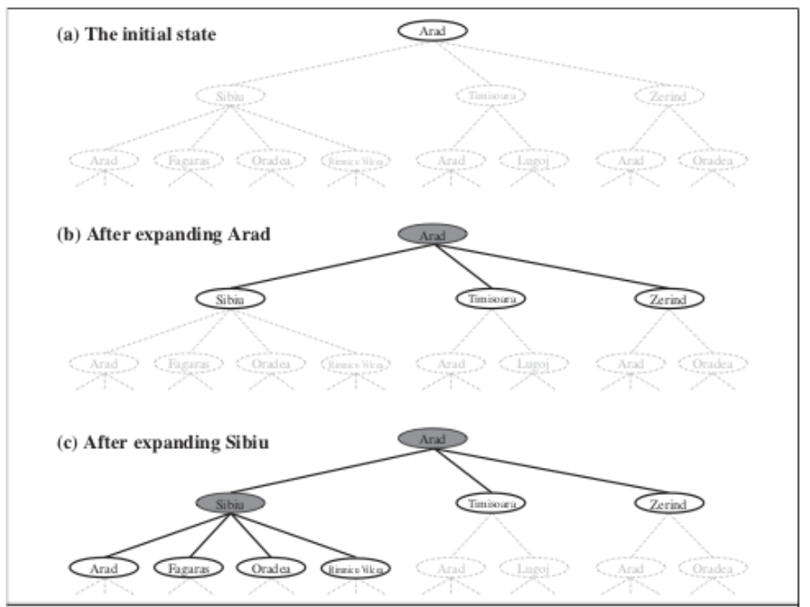


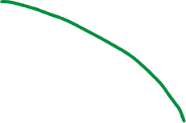

基本概念
搜索树
父节点 parent node 、子节点 child nodes 、叶节点leaf node
开节点集， frontier，或称 open list
闭节点集 closed list ，或称 explored set
搜索策略 search strategy
关键点三：分清开节点集和闭节点集
Notes:
从前面的模型描述可以很自然地形成一棵搜索树。从初始状态出发，在这个状态下的每个可行动作构成一条边。边的另一边是后继状态。如此持续下去就形成一棵搜索树，如果新展开的状态是目标状态，那么搜索就结束了。
发生动作的点是父节点，动作展开的后继节点叫子结点，没有儿子可展开的点叫叶节点。
在最开始，树上只有根节点，也就是初始状态。搜索是一个动态过程。整个搜索的过程就是不断依据可行动作展开搜索树的过程。如何选择下一个节点去展开被称为 search strategy 搜索策略。
访问过，但是还没有展开的点构成的集合叫 开节点集。如图所示
儿子已经展开的点构成的集合叫 闭节点集。如图所示

Slide 15


最短路问题示例
此时该展开哪个节点呢？
不同的展开策略带来了不同的搜索算法
Notes:
寻找从Arad 到 Bucharest的路径的搜索树局部。
从Arad出发有3条路，所有根节点3个儿子， 第一个儿子是S，它有4条路，注意有一条路走回了Arad ，如果我们之前记住了Arad，就可以不管它，如果我们没记住，这里就有一个死循环
此时该展开哪个节点呢？不同的展开策略带来了不同的搜索算法，但是我们可以用一个通用的搜索框架把搜素过程表达出来。

Slide 16
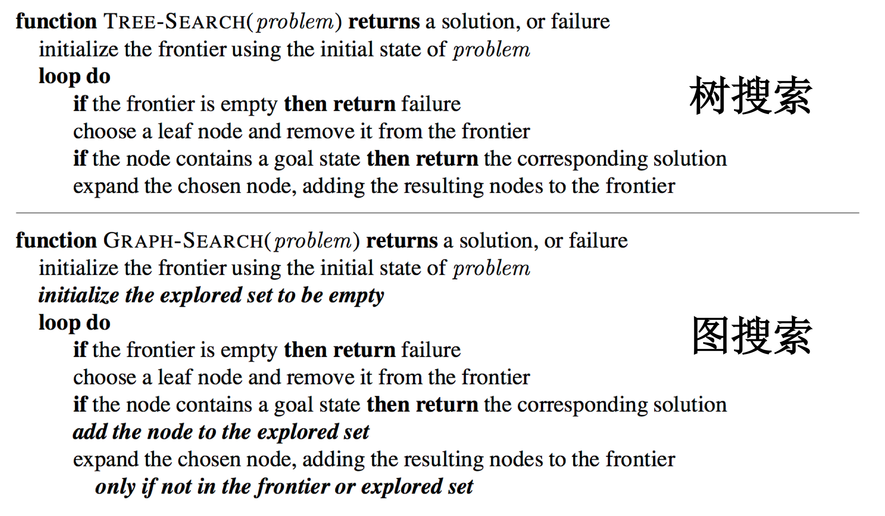
搜索算法的一般框架
关键点四：分清树搜索和图搜索
Notes:
搜索算法的通用框架。这里有两个版本的搜索框架，
一行一行解读一下。
不记录已经搜索过的节点的搜索算法我们称为树搜索
记录已搜索过的节点，当再次遇到时不再展开的搜索算法我们称为图搜索

Slide 17
搜索算法的效率评价
搜索算法的评价：
• 完备性 Completeness: 如果存在解，该算法是否一定会找到解?
• 最优性 Optimality: 该算法是否能够找到最优解?
• 时间复杂度 Time complexity: 算法找到解需要花长时间? • 空间复杂度 Space complexity: 算法需要多少内存用于搜索?
Notes:
解释一下搜索算法的评价标准，4个衡量指标。

Slide 18
问题难度和算法复杂度
问题的难度 problem difficulty 有两种方法来度量：图规模和搜索树规模：
图规模（对应图搜索）
当输入是一个图时，例如罗马尼亚地图寻径问题，理论上，我们用状态空间图的大小来衡量问题的规模 |V | + |E|, |V|是点数 ，|E| 边数。
搜索树的规模（对应树搜索）
用如下二个指标来度量:
b, 分支数 branching factor 或者节点所具有的最大子节点数目；
d, depth，最浅的目标状态所在；
算法复杂度
时间复杂度经常用搜索树展开的节点的数目表示。
空间复杂度通常用需要存储的最大节点数目来估计。
Notes:
读一下就可以了

Slide 19
内容提要
问题的定义及问题的解
问题描述模型
通过搜索对问题求解
搜索树、搜索算法框架、搜索算法的性能评价
无信息搜索（盲目搜索）
宽度优先、深度优先、效率比较、一致代价
有信息搜索（启发式搜索）
贪婪最佳优先搜索、A* 搜索、启发式函数
Notes:
无信息搜所是不使用任务与问题相关的信息的搜索。也就是任务问题来了用相同的步骤进行搜索

Slide 20
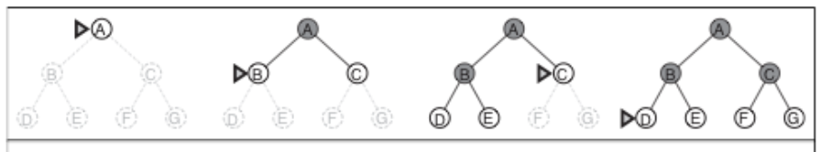
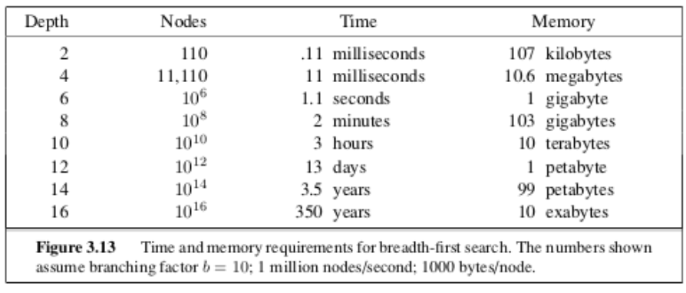
1 宽度优先
这里我们可以用一个神奇的数据结构（队列）来实现宽度优先算法
时间复杂度：b+b² +b³ +···+b^{d} =O(b^{d}) 访问过的节点
空间复杂度：O(b^{d}) 树搜索：开节点集大小 图搜索：所有访问过的节点
宽度优先算法的问题（作业）
1. 在宽度优先搜索中，内存的需求问题要比运行时间问题更严重。
2. 时间问题仍旧是个大问题。
Notes:
所谓不同的搜索方法，就是使用不同的搜索策略，所谓不同的搜索策略，就是在开节点集中如何确定展开节点的顺序。
宽度优先就是优先展开在树上层次最浅的节点，层数相同时，按照一个既定的顺序展开。如图所示。
时间复杂度：在最坏情况下, 目标状态在最后一个展开的节点处。所以总共需要展开的节点数为 b+b² +b³ +···+b^{d} =O(b^{d}).
空间复杂度: 对任何图上的搜索, 所有展开的节点都被存储下来, 空间复杂度是时间复杂度的常数倍。对于宽度优先的图搜索, 所有展开的节点都存在内存中所以有 O(b^{d−1}) 个节点在闭节点集中，有 O(b^{d}) 在开节点集中, 所有空间复杂度是 O(b^{d})。
宽度优先算法的问题
1. 在宽度优先搜索中，内存的需求问题要比运行时间问题更严重。
2. 时间问题仍旧是个大问题。
本周作业要通过运行一个N皇后求解问题的样例代码来感性认识一下这个问题。
宽度优先如何实现呢？
这里可以用一个称为队列的神奇数据结构实现

Slide 21
用队列存储开节点集，用哈希表存储闭节点集
开节点集适合用队列queue的数据结构来存储，这样便于搜索算法根据搜索策略展开一下个节点。队列上有如下操作：
• EMPTY?(queue) 队列为空时返回true
• POP(queue) 弹出队列第一个元素，并将新队列返回。 • INSERT(element, queue) 向队列中插入一个元素，并将队列返回。
队列的性质是它按照元素进入队列的顺序排列元素。它遵循先进先出（first-in, first-out or FIFO queue）的原则, 每次弹出最先进入队列的元素；
闭节点集（explored set） ，可以用哈希表（hash table）来存储。这样可以方便地检测重复状态。可以在常数时间内完成插入和查找。
注：队列和哈希表都是数据结构课程的核心内容
Notes:
第一下即可

Slide 22
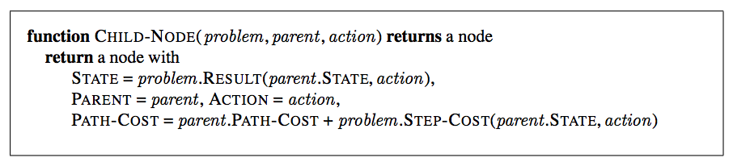
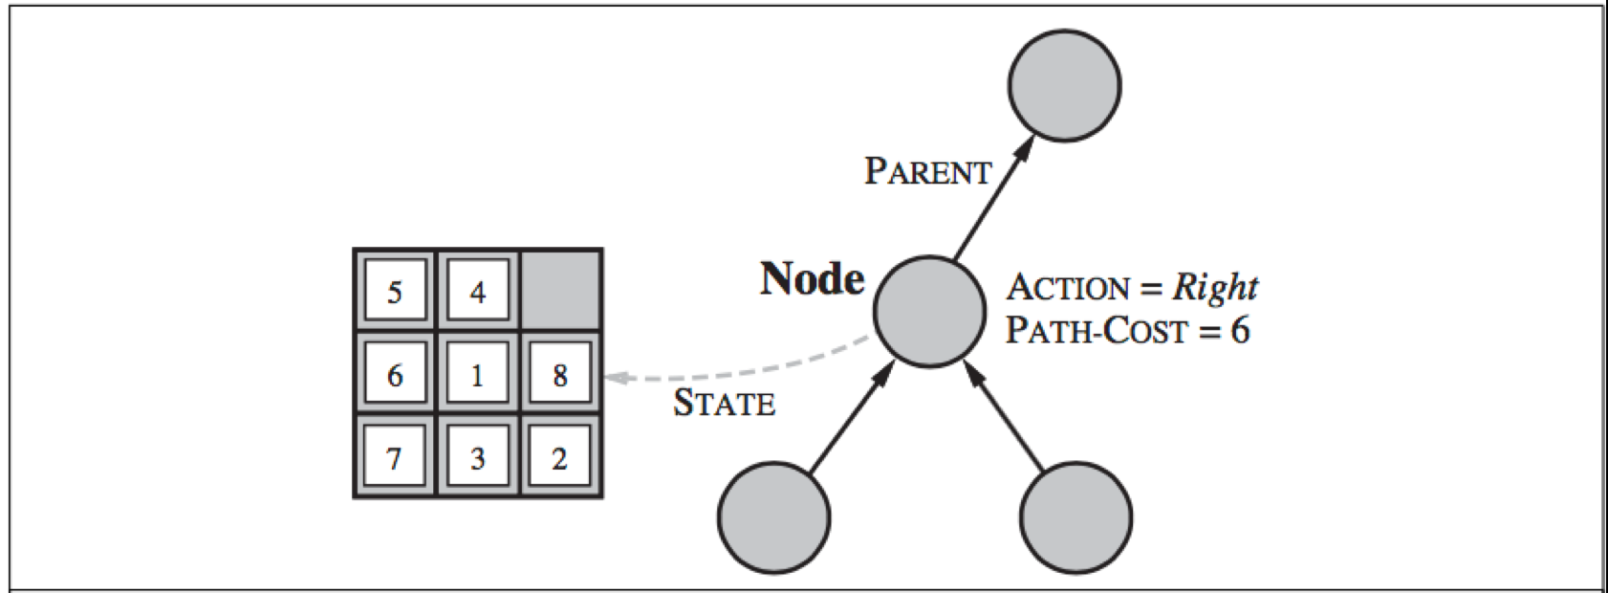
搜索算法的一般存储框架
搜索算法需要一个数据结构存储搜索树。对于树上的每个节点，我们用一个结构存储下述四个元素：
• n.STATE: 本节点代表的状态；
• n.PARENT: 父节点； • n.ACTION: 父节点到达此节点所采取的动作；
• n.PATH-COST: 花费，从根节点到达本节点的路径的花费，传统上用 g(n) 表示。
上图是搜索树上一个节点的数据结构。每个节点有一个指向父节点的指针，一个记录自己对应的状态的变量，父节点的相应动作，及根到本节点的路径花费。
节点到根路径唯一
Notes:
读一下讲稿上的文字即可
如果是一棵树的话，向上找的路径是唯一的

Slide 23
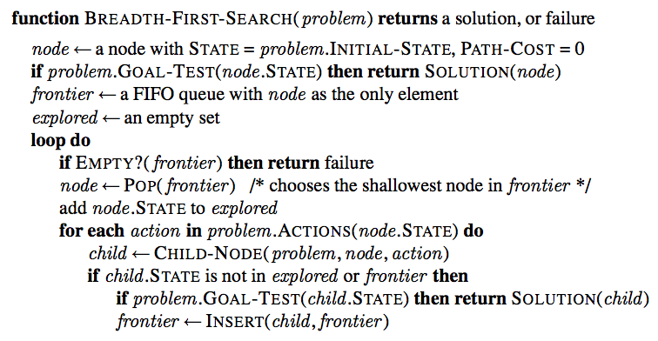
1 宽度优先 伪代码
关键点五：不同策略的区别仅在于谁先从开节点集出来
不同的出来顺序使用不同的数据结构实现
宽度优先的图搜索 Breadth-first search on a graph
Notes:
伪代码领着读一下。

Slide 24
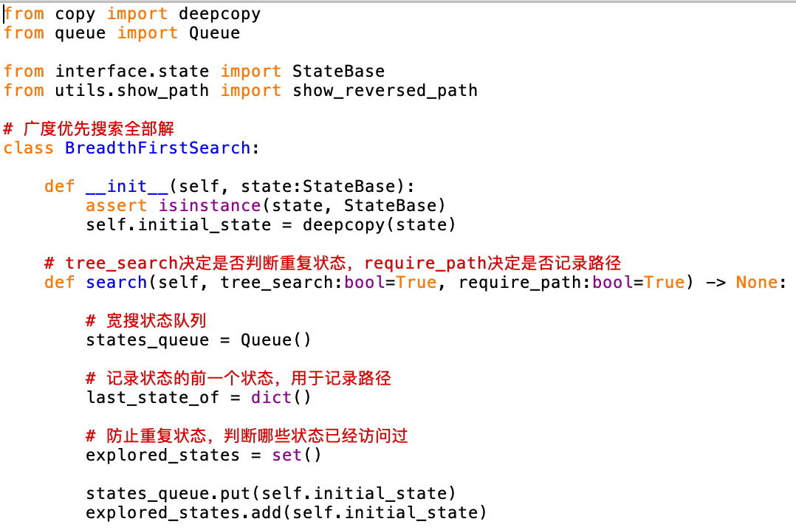
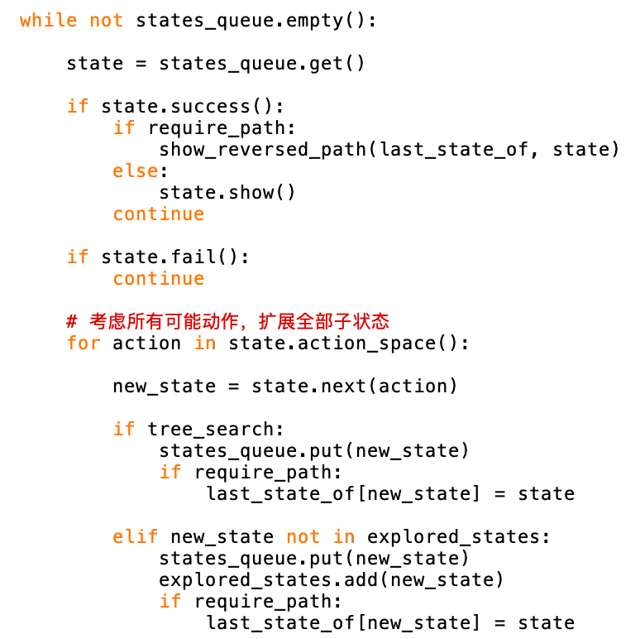
宽度优先搜索代码：Python

Slide 25
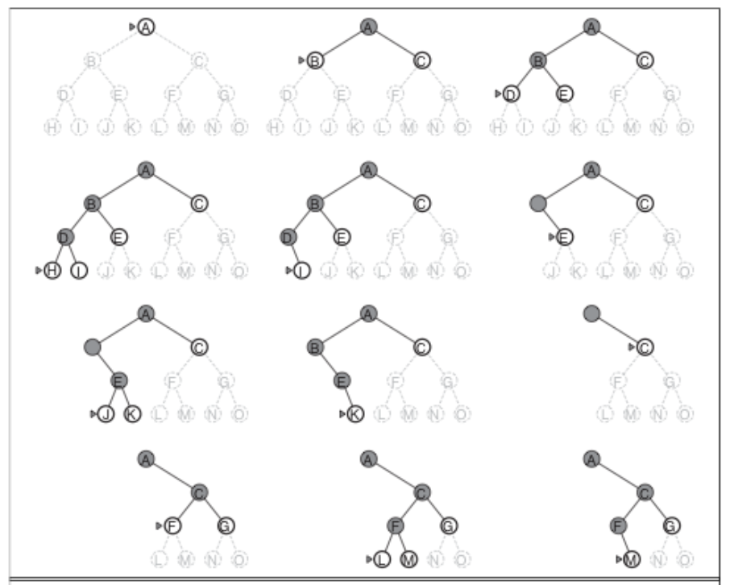

2 深度优先
右边这一串不展开，但是得记住，一会儿回来还得进去，用栈存储
回来的时候用倒序
深度优先搜索算法的实现：
1）使用先进后出LIFO的栈，存下一个待展开的点。
2）使用 （recursive function） 递归调用 的方法。
Notes:
深度优先搜索算法按照子结点的既定顺序，从左到右，优先展开最左边的子节点，一直到找到目标，或者没有子节点可以展开。此时返回到上一级节点，展开后边的儿子节点。
树搜索的深度优先算法，只需保存一条路径上的点，当它从一个路径返回去到另一条路径时，前面的路径上的点就不记录了
深度优先搜索算法的实现：
1）使用先进后出LIFO的栈。
2）使用 （recursive function） 递归调用 的方法。

Slide 26
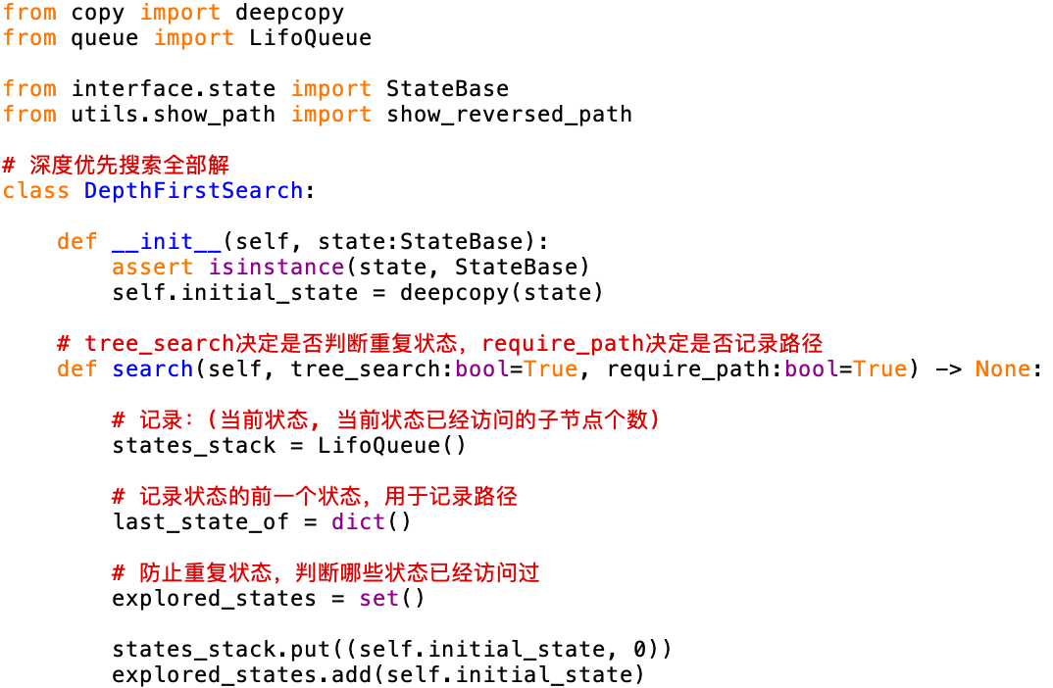
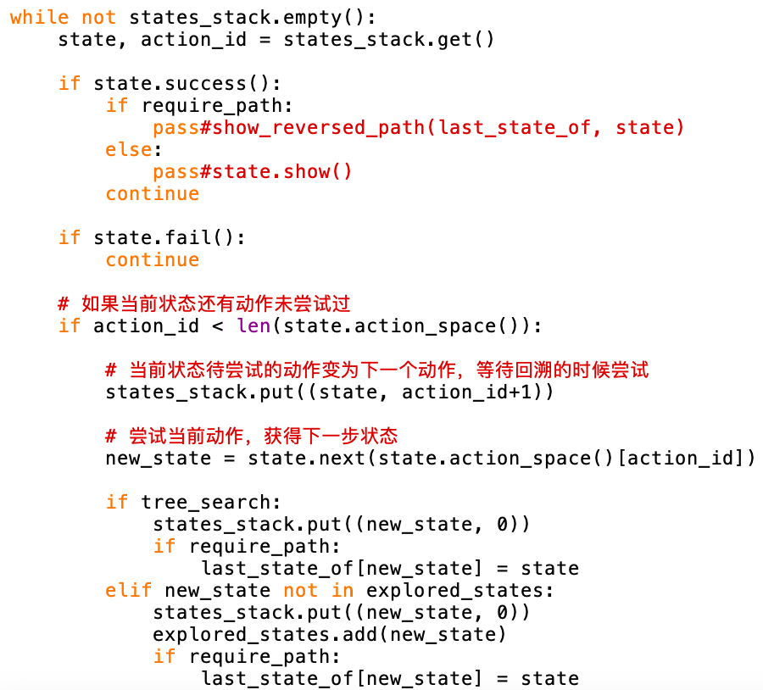
深度度优先搜索代码：Python

Slide 27
2 深度优先
如果是树搜索，对于一个分支数为 b ，最大深度为 m 的搜索空间, 深度优先搜索的开节点集空间是O(bm) 每个节点存了b个动作。而宽度优先的开节点集是O(b^{d}），如果内存受限，深度优先可以搜得更深。
深度优先搜索因为可以搜的更深，所以是许多AI领域工作的基础性算法。

Slide 28
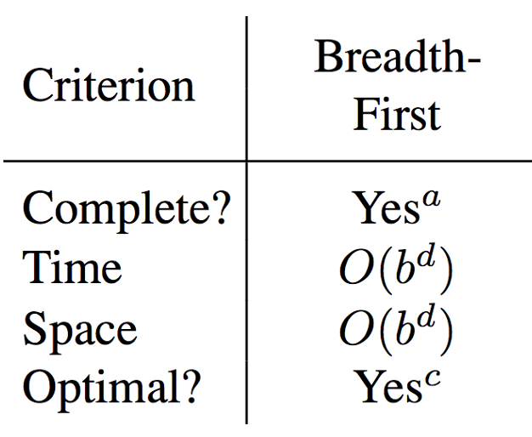
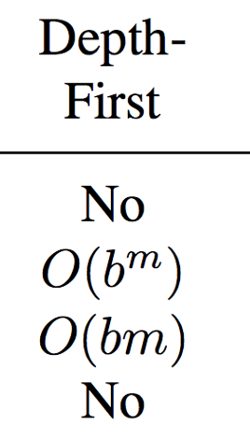
宽度优先和深度优先的效率分析
关键点六：深度优先更省空间
搜的更深
完备性
时间复杂度
空间复杂度
最优性
b 是分支数; d 时最浅的目标所在的深度;
m 是搜索树的最大深度;
a 是完备的如果b 是有限的;

Slide 29
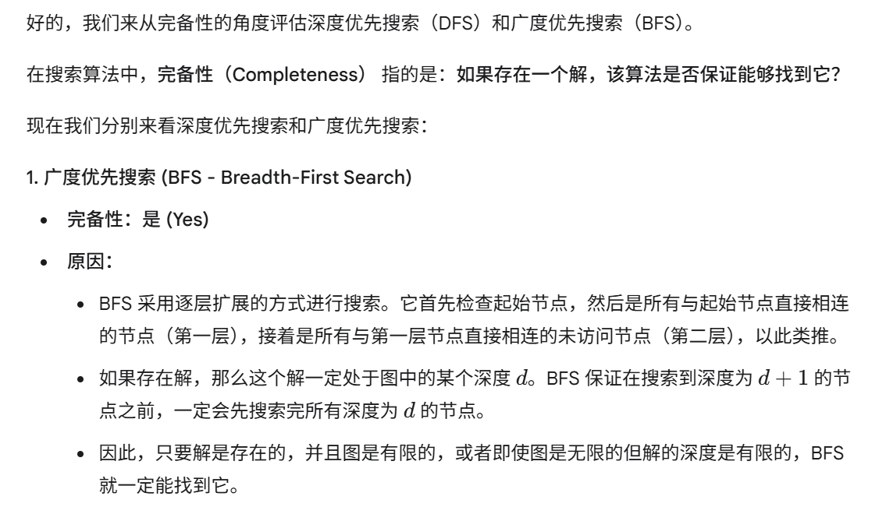
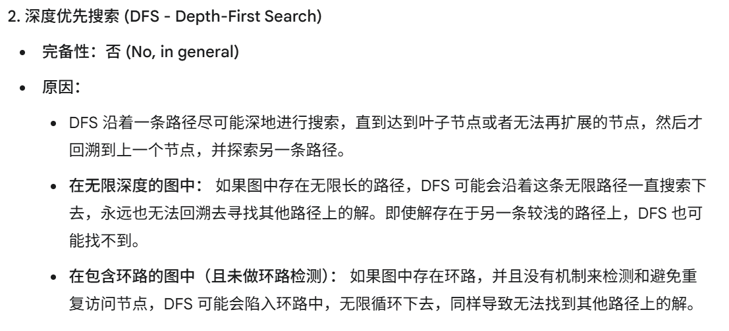

Slide 30
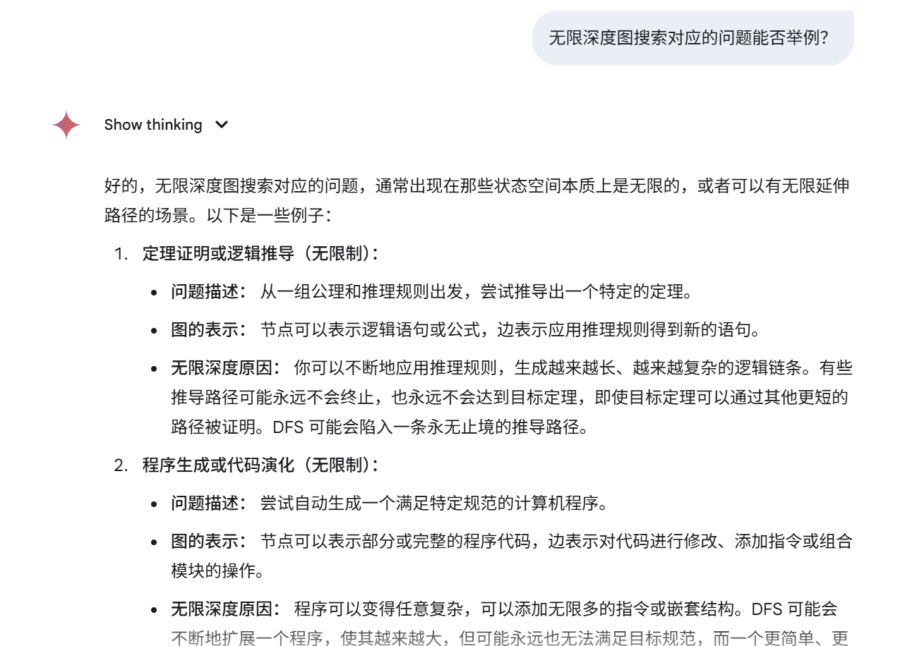

Slide 31
3 深度受限
深度受限搜索 depth-limited search
树搜索的深度优先搜索因为没有存储搜索过的点，可能会陷入死循环。
限定搜索的最大深度 L，深度为 L的节点会被当作没有后继的叶子节点。
深度限制解决了无限循环的问题。
如果 L < d，搜索可能是不完全的。即最浅的解的深度比 L要深。这里 d 是解所在的深度。
如果我们选择 L > d，深度受限搜索也可能不是最优的（如果只找一个解就停止）。它的时间复杂度是 O(b^{L}) ，空间复杂度是 O(bL)。
深度优先搜索可以看成 L = ∞ 的深度受限搜索。
深度受限搜索可能有两种搜索不成功的情况：真的“没有解”和由于没有搜索到足够深度而返回“无解“
Notes:
好的解可能在右侧比较浅
树搜索的深度优先搜索可能会陷入死循环，我们可以通过限定搜索的最大深度 l 解决这一问题。
即深度为 l 的节点会被当作没有后继的叶子节点。
这种方法称为深度受限搜索 depth-limited search。深度限制解决了无限循环的问题。
如果 l < d，我们的搜索可能是不完全的。即最浅的解的深度比 l 要深。这里 d 是解所在的深度。
如果我们选择 l > d，深度受限搜索也可能不是最优的（如果只找一个解就停止）。它的时间复杂度是 O(b^{l}) ，空间复杂度是 O(b)。
深度优先搜索可以看成 l = ∞ 的深度受限搜索。
深度受限搜索可能有两种搜索不成功的情况：真的“没有解”和由于没有搜索到足够深度而返回“无解“

Slide 32
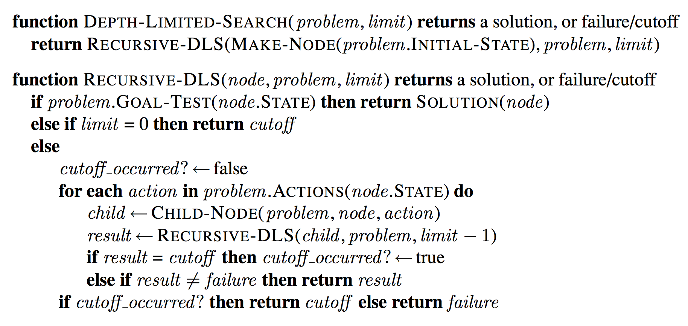
3 深度受限
这是一个用递归实现深度优先算法的版本。
Limit 是深度
Cutoff_occurred 是个标记，每次进入一个节点先置0
尝试所有儿子的分支，有人cutoff就记下，有人搜到结果就返回结果。
都没搜到结果，如果有人cutoff就返回cutoff，又没结果，又没cutoff，就是这一支没有解，返回failure。
Notes:
如果时间不允许，这个可以跳过，较高要求

Slide 33
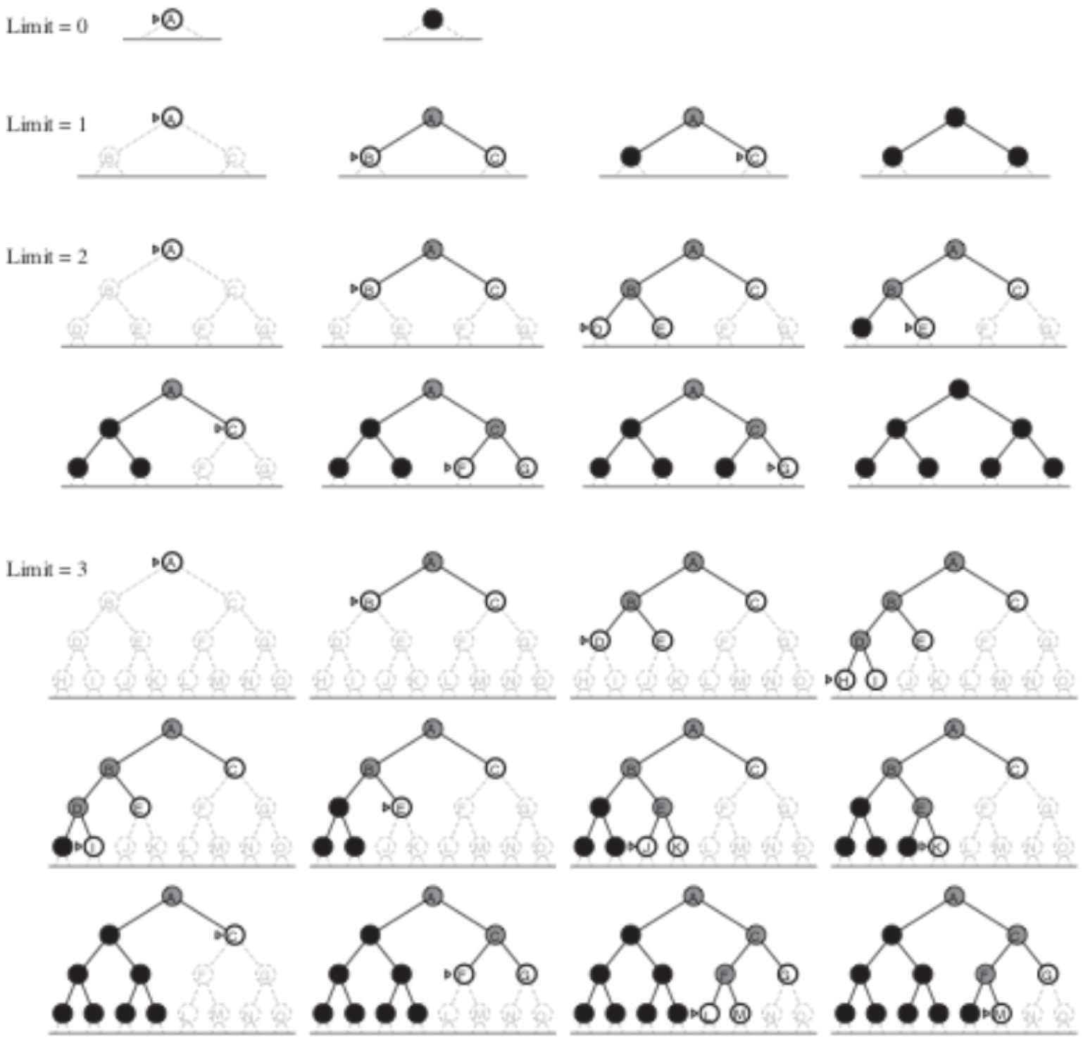
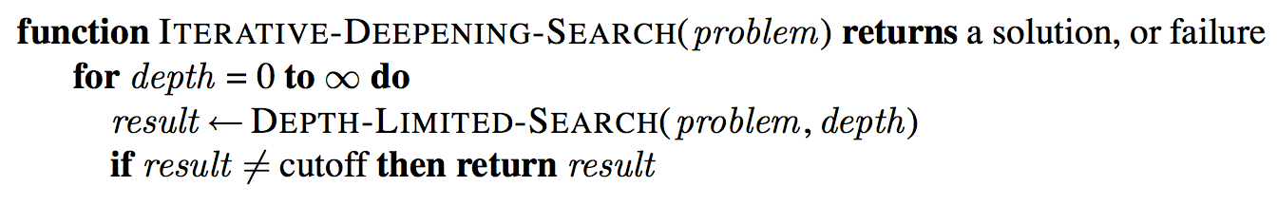
4 迭代加深
不知解在何处，迭代加深搜索算法是最推荐使用的方法。
使用深度优先算法依次搜索0，1，2，3，…层
Notes:
不知解在何处，迭代加深搜索算法是最推荐使用的方法。
使用深度优先算法依次搜索0，1，2，3，…层
如果时间不允许，这个可以跳过，较高要求

Slide 34
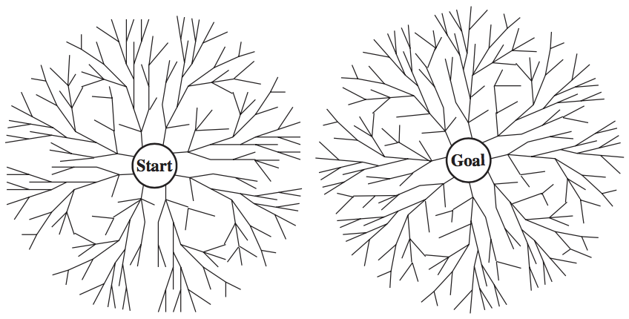
5 双向搜索
同时运行两个搜索程序：从前向后+从后向前，中间相遇。动机是 b^{d/2} + b^{d/2} 远比b^{d} 小得多。双向宽度优先搜索的时间复杂度是 O(b^{d/2})。空间复杂度也是 O(b^{d/2}).
Notes:
如果时间不允许，这个可以跳过，较高要求

Slide 35
内容提要
问题的定义及问题的解
问题描述模型
通过搜索对问题求解
搜索树、搜索算法框架、搜索算法的性能评价
无信息搜索（盲目搜索）
宽度优先、深度优先、效率比较、一致代价
有信息搜索（启发式搜索）
贪婪最佳优先搜索、A* 搜索、启发式函数

Slide 36
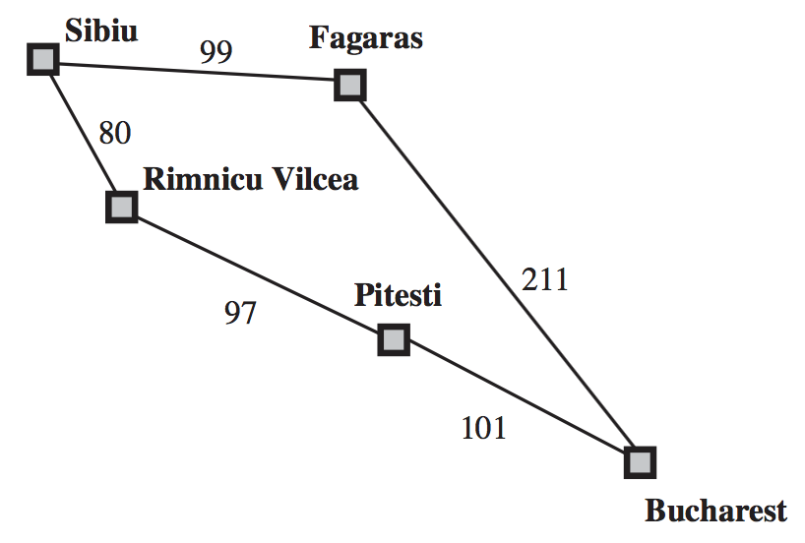
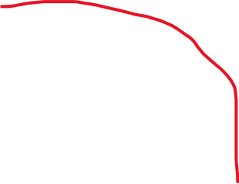
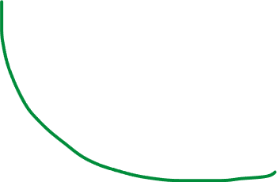
一致代价
宽度优先，先展开浅层节点，遇到目标就是结束，这就是最优算法。前提是每一步的花费是一样的。
如果每一步的花费不一样呢？
比如这个真实的最短路问题。如图所示，从S市到B市，下面这条路走三段，花费是278，上面那条路走两段，花费是310。如果用宽度优先得到的结果是上面那条路显然不是最优的。
于是我们有了一个一致代价搜索。
2步310
3步278

Slide 37
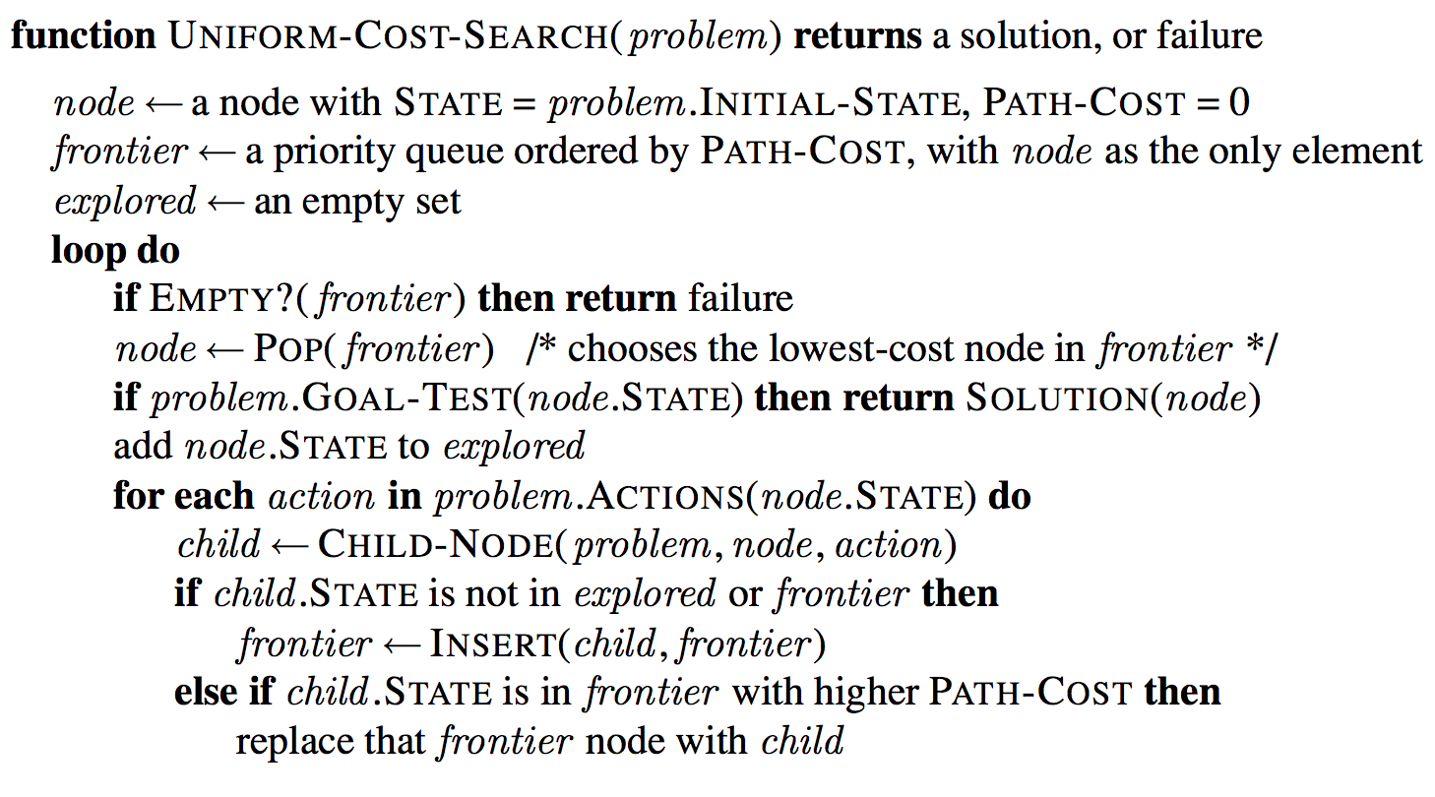

一致代价
从起点到n的花费g(n)
开节点集 - 优先队列
闭节点集 - 哈希表。
当发现一条更优路径时更改开节点集的信息.
优先队列按从起点到n的花费g(n) 排序
有可能找到两条路径
展开时没有更短的了
关键点七：从开节点集出来时找到最优解，留下的花费更高
Notes:
当所有搜索步骤的花费相同时，宽度优先搜索是最优的，因为它永远只展开最浅的节点。
将此方法略加扩展, 我们可以得到对于任意搜索步骤花费不一致的问题的最优搜索算法。
我们将展开最浅的节点这一步改成展开当前路径花费g(n) 最少的节点。这样我们就得到了一致代价搜索算法。
这种算法可以使用一个优先队列存储开节点集。优先队列按 g 的从小到大排序。
目标测试可以在每次一个节点被选中要展开它的子节点时进行，而不是这个节点被生成的时候。原因是第一个遇到的目标节点未必是最优的。
另一个区别是当发现一个子节点已经在开节点集中了，但是这次走到该子节点的路径花费更少，则用这次的更短花费替代该子节点原有的花费。
注：该子结点仍然存在于开节点集中，只是花费变少了（找到了一条更短路径通向该节点）

Slide 38
一致代价
顺序
开节点集s，两个儿子R和F入开节点集；
因为 80<99，R出队，它的儿子P入队
此时开节点集F（99）和 P（80+97），因为 99 <（80+97），F出队，它的儿子B入队
此时开节点集P（80+97） 和 B（99+211）， (80+97)< （99+211）, P出队，儿子B入队中，发现队列中已有B，但是新的花费更小，于是更改队列中B的花费为（80+97+101）
此时开节点集中只有 B（80+97+101），B出队，发现是目标，搜索结束，返回解。
当B出队时，队列中已经没有比它更小的了，以后弹出的任何节点，再到B，路径都不会更短了。
这里需要一种神奇的数据结构优先队列

Slide 39


一致代价
用 C∗ 表示最优解的花费, 并且假设每一步的最小花费是 ε。
当所有步骤花费一致时, b^{1+⌊C∗/ε⌋} 就是 b^{d+1}。
算法在最坏情况下的时间f和空间复杂度是O(b^{1+⌊C∗/ε⌋}), 这比 b^{d}大得多。
一致代价搜索有可能在找到解之前展开一棵有很多小的花费的枝丫的很大的树。
Notes:
一致代价搜索根据路径花费而不是深度进行搜索，所以它的复杂度不容易用 b 和 d 表示。我们用 C∗ 表示最优解的花费, 并且假设每一步的最小花费是 ε。算法在最坏情况下的时间和空间复杂度是O(b^{1+⌊C∗/ε⌋}), 这比 b^{d}大得多。 这是因为一致代价搜索有可能在找到解之前展开一棵有很多小的花费的枝丫的很大的树。
当所有步骤花费一致时, b^{1+⌊C∗/ε⌋} 就是 b^{d+1}。 当所有步骤花费一致，一致代价搜索和宽度优先搜索类似， 除了宽度优先搜索一发现目标马上停止搜索，而一致代价搜索要检查所有比目标路径长度更短的节点。所以一致代价搜索比宽度优先搜索做了更多的工作，因为它无谓地检查了所有深度为 d的节点
如图所示，如果极端情况下，只有一条通往目标的路线，而路线上有很多小的枝丫是断路，那么一直代价搜索野会访问这些小的枝丫，因为它只看节点到初始节点的路径花费。
如果我们能有一些到目标节点的路径估计，也许就会避开这些短的断头路。但是后面的节点我们还没有访问过，并不知到情况。这就需要一些更问题相关的知识进行估计。下面我们要讲到的贪婪最佳和A*算法都使用了与问题相关的信息，属于有信息搜索。

Slide 40
内容提要
问题的定义及问题的解
问题描述模型
通过搜索对问题求解
搜索树、搜索算法框架、搜索算法的性能评价
无信息搜索（盲目搜索）
宽度优先、深度优先、效率比较、一致代价
有信息搜索（启发式搜索）
贪婪最佳优先搜索、A* 搜索、启发式函数

Slide 41
贪婪最佳（贪心）
有信息搜索 （informed search） — 运用问题相关的知识，更有效地进行搜索。
被选择展开的节点是根据某个估值函数evaluation function, f(n) 确定的。
贪婪最佳搜索的实现和一致代价搜索是一样的，只不过用估值函数 f 取代 g 来确定优先顺序。
f 决定了搜索策略。
最简单的情况是 f (n) = h(n):
h(n) = 从节点 n 到目标节点的最短路径的估计值。需要问题相关的知识
贪婪最佳搜索 Greedy best-first search 试图每次寻找离目标最近的节点，这貌似可以尽快地找到解。所以它使用启发式函数, f (n) = h(n).
Notes:
所谓有信息，就是有何问题相关的信息。刚才的一致代价是看它走过的节点到初始节点的实际花费。而贪婪最佳是对每个节点都有个估计，估计谁离目标节点更近。谁离的近，先展开谁。如何估计呢，就是用与问题相关的函数

Slide 42
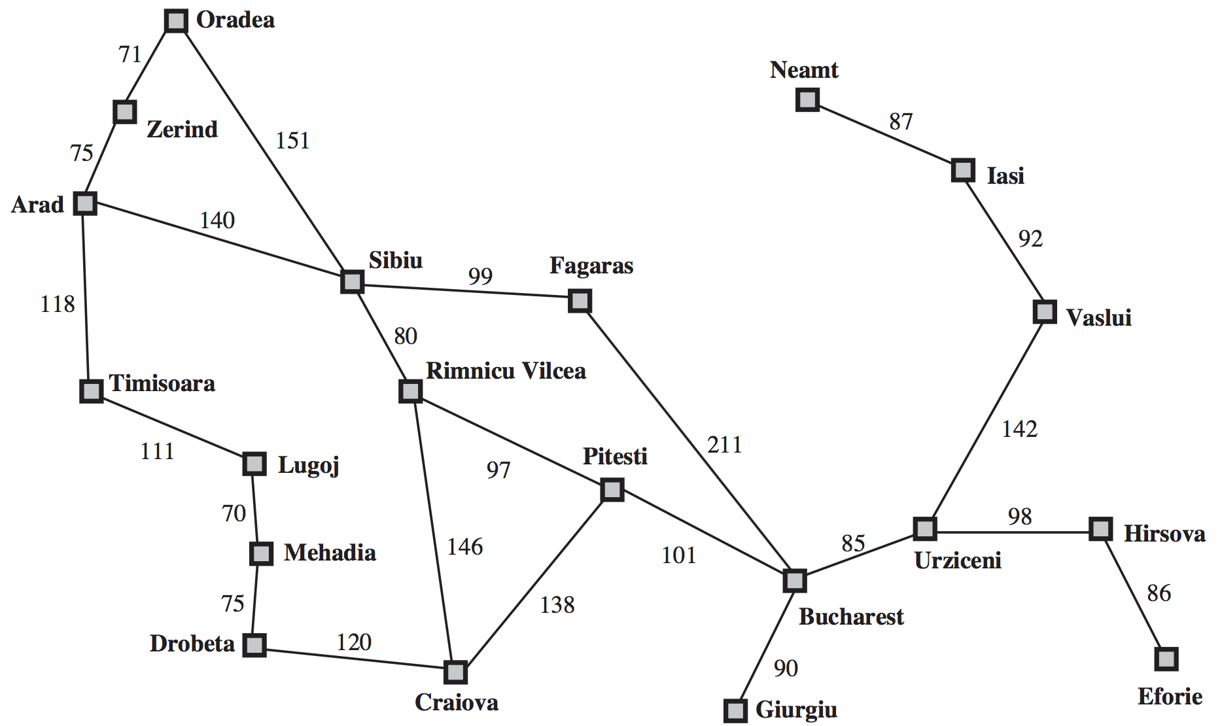
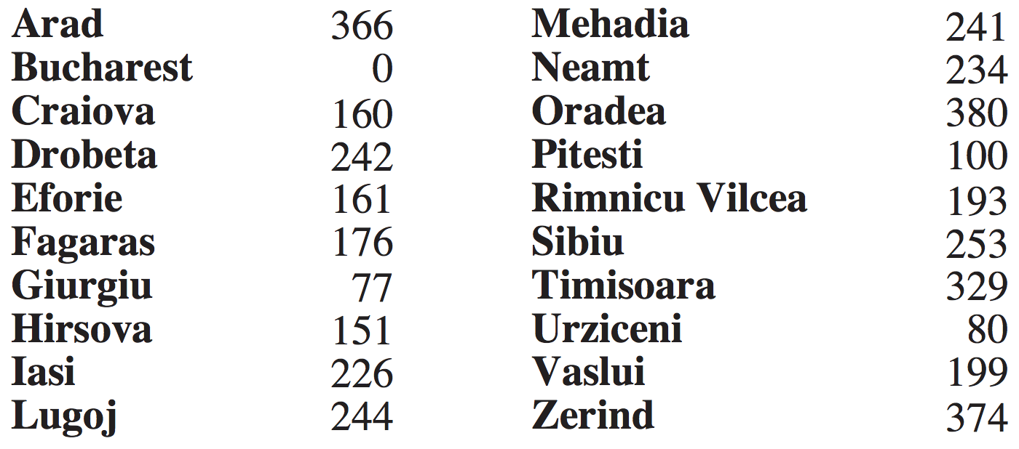
贪婪最佳（贪心）
如果我们用上与问题相关的信息来解决最短路径问题，会怎样呢？
这张表是各个城市到B市的直线距离
Notes:
对于罗马尼亚寻径问题，如果我们有一张表，知道每个城市到B市的直线距离，那么我们可以想象优先选择离B市直线距离近的城市走，这样不会与目标背道而驰。虽然这也不一定对，但是至少比什么信息都没有好。

Slide 43
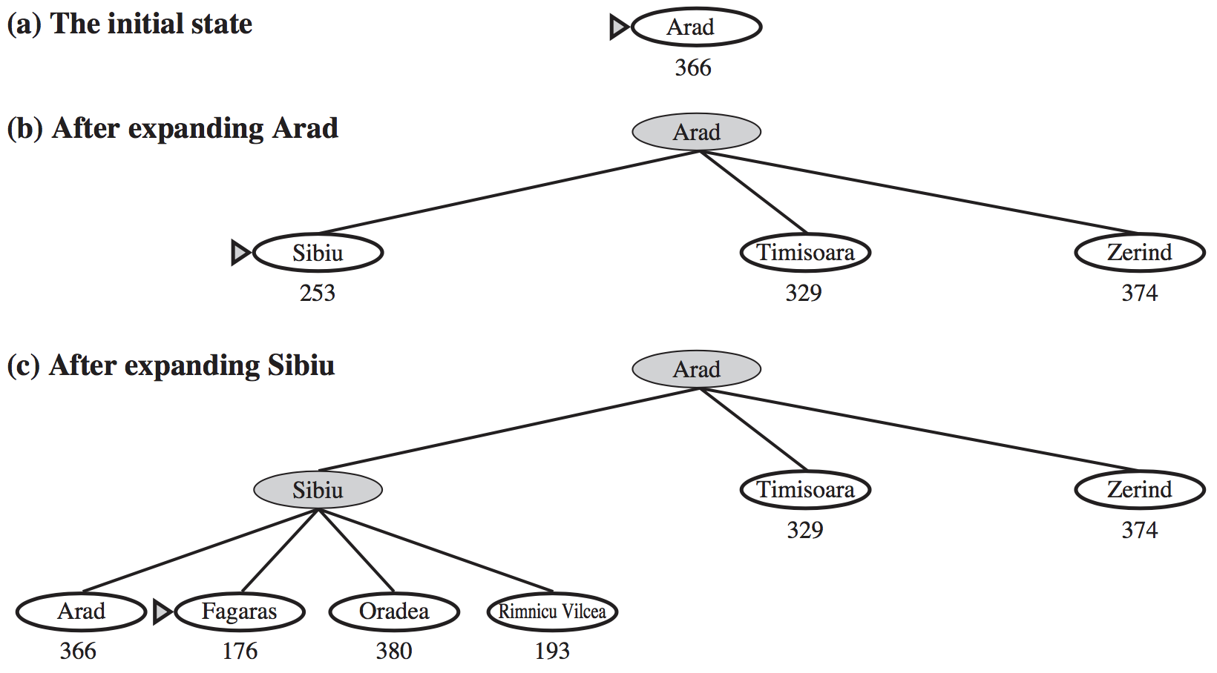
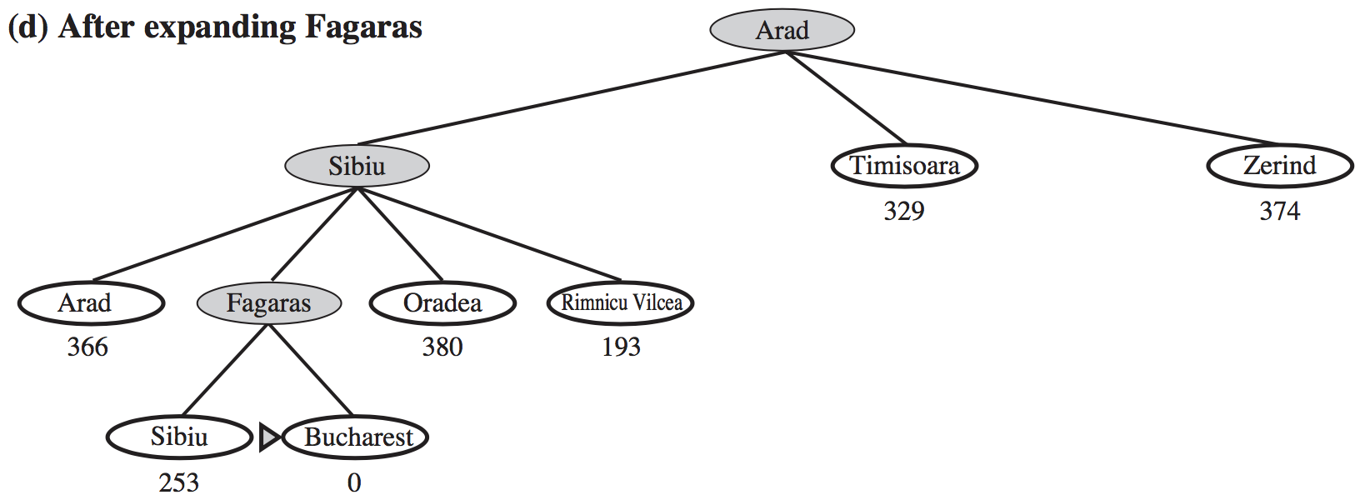
贪婪最佳（贪心）
我们这次用两点间的直线距离作为启发式函数h_{SLD}，使用贪婪最佳搜索算法。图上的节点标出了它们的h-值。
对于一个具体问题, 贪婪最佳搜索使用 hSLD没有展开过一个不在解路径上的节点就找到了解。所以它的搜索花费是最小的。
但它找到的有可能不是最优解: 经过Sibiu 和Fagaras 去 Bucharest ，这个比经过 Rimnicu Vilcea 和 Pitesti 的路径要长32 公里。 这就是算法为什么叫 “贪婪（心）greedy”的原因 — 在每一步它都选择看似距离目标最近的节点展开。
最坏情况下时间和空间复杂度对于树搜索版本来说都是 O(b^{m}), 这里 m 是搜索空间的最大深度。
如果启发式函数定义的好，复杂度则会大幅降低。 降低的幅度取决于具体问题和启发式函数的质量。
Notes:
简单说就是，评估一下子结点谁更有前途，谁好就往谁那里走。最好情况就是估的完全正确，一路沿着最佳路径走；最坏情况就估计与事实反了，最后走到目标

Slide 44
内容提要
问题的定义及问题的解
问题描述模型
通过搜索对问题求解
搜索树、搜索算法框架、搜索算法的性能评价
无信息搜索（盲目搜索）
宽度优先、深度优先、效率比较、一致代价
有信息搜索（启发式搜索）
贪婪最佳优先搜索、A* 搜索、启发式函数

Slide 45
A* 搜索
A∗算法 （A∗ search 读作 “A-star search”).
一致代价只看前面的实际花费g(n)，不够高效；贪婪最佳只看后面的估计h(n) ，可能找不到最优解。
把 g(n) 和 h(n) 结合起来:
f(n) = g(n) + h(n) = 预计经过节点 n 的最短路径的花费。
因为我们要找到的解的好坏是根据全程花费来的，所以优先展开 g(n) + h(n) 值最小的节点是合理的。我们下面看看它是不是最优最高效的。

Slide 46
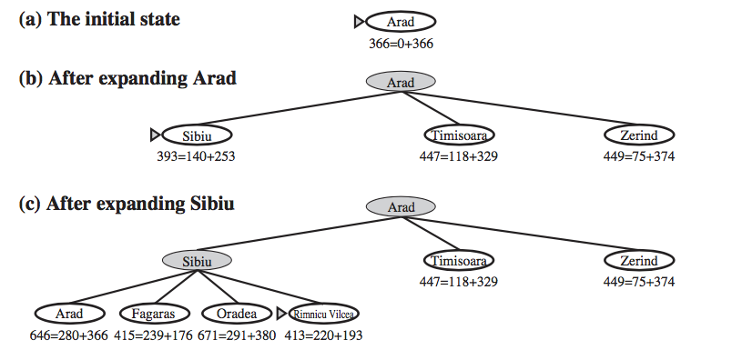
A*算法展开过程
我们下面来用看一个例子，启发式函数h，我们取到目标B市的直线距离
Notes:
后面的图示里给出了搜索的过程。

Slide 47
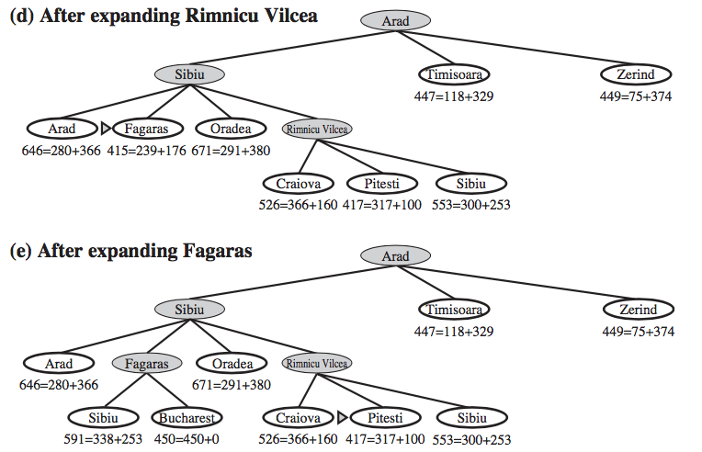
A*算法展开过程
请注意在步骤(e), Bucharest 第一次出现在了开节点集，但是它并没有被选中展开因为它的 f-cost (450) 比Pitesti (417)的要高。或者说也许存在另一条经过 Pitesti 的路径，其花费可能低至 417至450之间的某个值, 所以算法不会满足于找到一个花费为450的解。

Slide 48
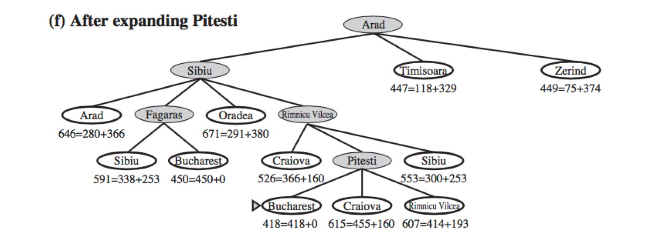
A*算法展开过程
上面是 A∗ 搜索算法搜寻到 Bucharest 最短路径的过程。每个节点标注了 f = g + h。 h 是到Bucharest的直线距离。

Slide 49
h(n) 满足什么性质，A*是最优的？
下面我们来研究h(n) 满足什么性质，A*是最优的？
这里的思路是，根据A*的算法流程，当目标节点被展开时，它的花费就是真实的，就找到了最优解。那么我们就要保证开节点集的其他节点再出来时不会有更优的路径了。
目前在开节点集里的点的 f 值都比解的实际花费要大。但是 f =g+h，h是估计的，可能不准。

Slide 50
树搜索：h(n) 是可采纳的（admissible heuristic） A*是最优的
对于树搜索，永远不会第二次到达同一个节点。所以当某个点从开节点集出来发现是解时，只要保证后续从开节点集出来到目标的实际花费不会比这个解小就行。既然现在的f 都比解大，那么只要真实值不小于h，就能保证以后出来的点都不比找到的解优了。
定义：h(n) 是可采纳的 ，如果 h 不会超过实际花费。
推论：如果h(n) 是可采纳的，则A*是最优的。对于树搜索
证明：如果存在一条通过n′ 从 n 到 Gn 的花费比h(n)更小的路径, 就会与 h(n) 是通过 n 到达Gn 的路径的花费的下限的前提相矛盾。

Slide 51
图搜索：h(n) 是一致的（ consistency） A*是最优的
对于图搜索，开节点集新出来的点有可能走到老的闭节点上去，只保证h相对于目标是可采纳的是不够的。因为某个点从开节点集出来到达某个闭节点时，有可能使该节点的花费变小。因为h只是相对于目标是可采纳的，并不是相对于路径上的每一点都是可采纳的。用这个h第一次找到的到某个非目标节点的路径不一定是最优的。后面会给出例子。

Slide 52
图搜索：h(n) 是一致的（ consistency） A*是最优的
所以对于图搜索，我们给个更强一点儿的条件是一致性
定义：h(n) 是一致的，如果h(n) ≤ c(n, a, n′) + h(n′) .
推论：如果h(n) 是一致的, f(n) 的值在任何一条路径上都是不下降的。
证明从一致性的定义可以得到
假设n′是n 的后继，则对于任意的a，
g(n′) = g(n) + c(n, a, n′)
f(n′) = g(n′) + h(n′)
= g(n) + c(n, a, n′) + h(n′) ≥ g(n) + h(n) = f(n) .

Slide 53
A*算法的最优性
当 A∗ 选择一个节点 n 展开, 到达该点的最优路径已经找到。
如果不是这样的话, 就会存在另一个节点n′ 存在于开节点集，并且存在一条过n′ 的更优路径。因为在任何一条路径上的 f 都是不降的，所以n′ 应该具有比 n 更低的 f，因而应该已经被展开过了。矛盾
因为我们要找到一个比f 更优的解，而f 是已经找到的解的实际花费 (这里h = 0) 而未来要找到的所有解都只会比f 花费更高。

Slide 54
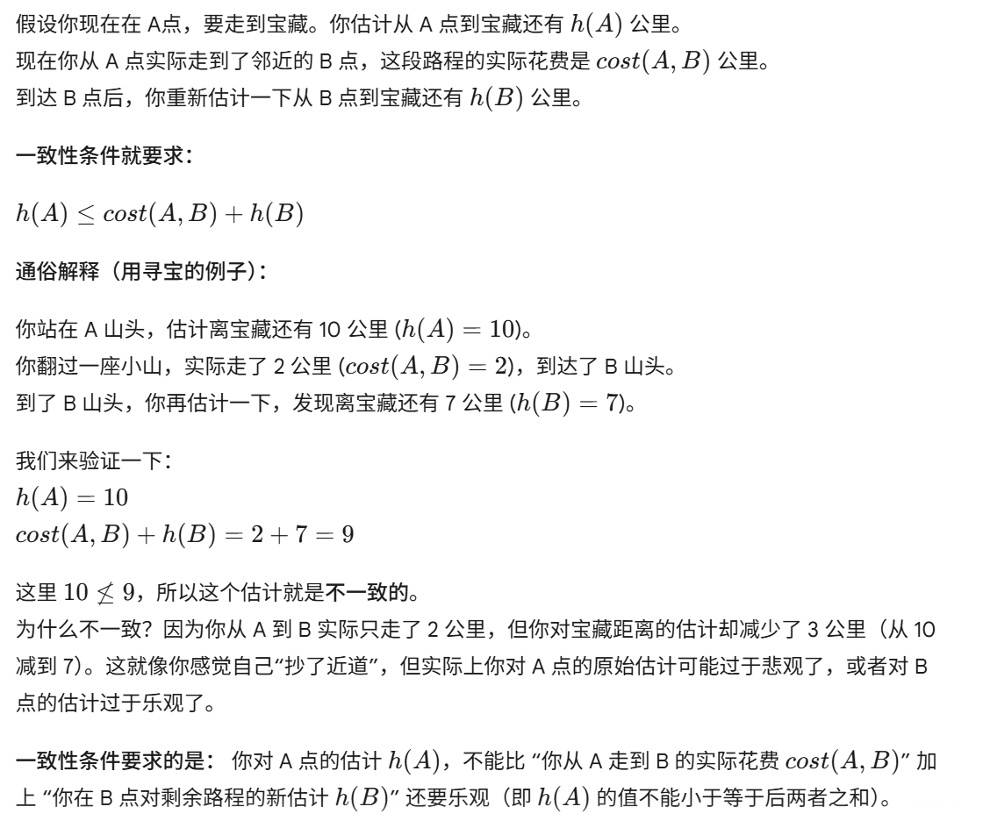

Slide 55
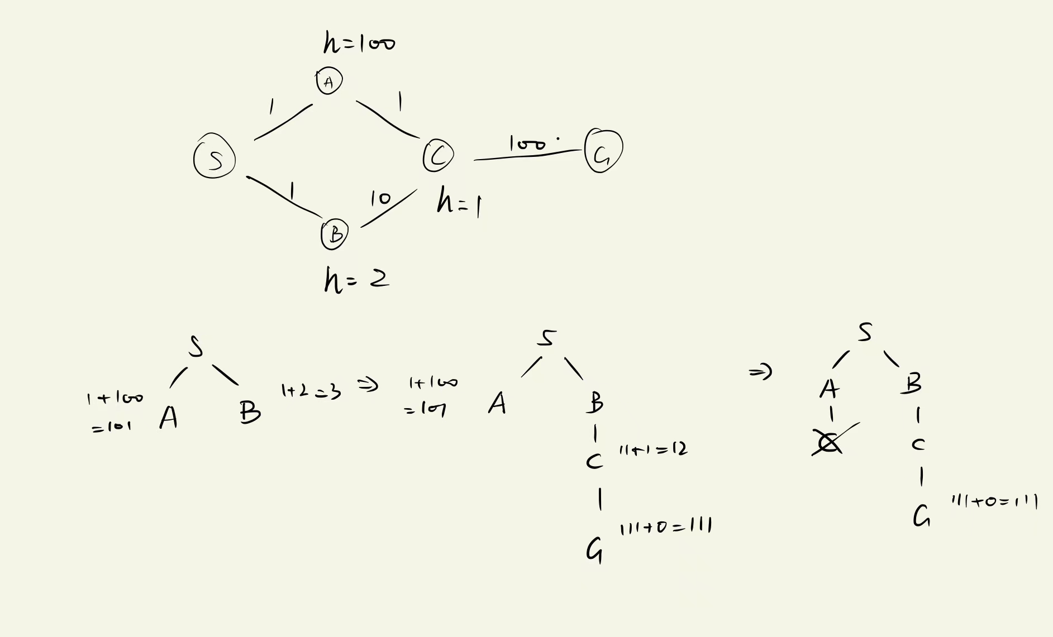
一个可采纳但不一致的例子
在这个例子中，h是可采纳但不一致的。从S出发到G，采用这个h,用图搜索，就不能找到最优解。主要原因是从S出发到C，如果用图示的h就找不到最短路。

Slide 56
A*是最优的
A∗ 具有如下性质:
树搜索版本的A∗ 是最优的，如果 h(n) 是可采纳的,
图搜索版本是最优的， 如果 h(n) 是一致的。
极端情况下（满足可采纳或者一致性），
最好即贪心，
最坏（全0）即一致代价。
关键点八：h(n)是可采纳的或者是一致的，A*就是最优的

Slide 57
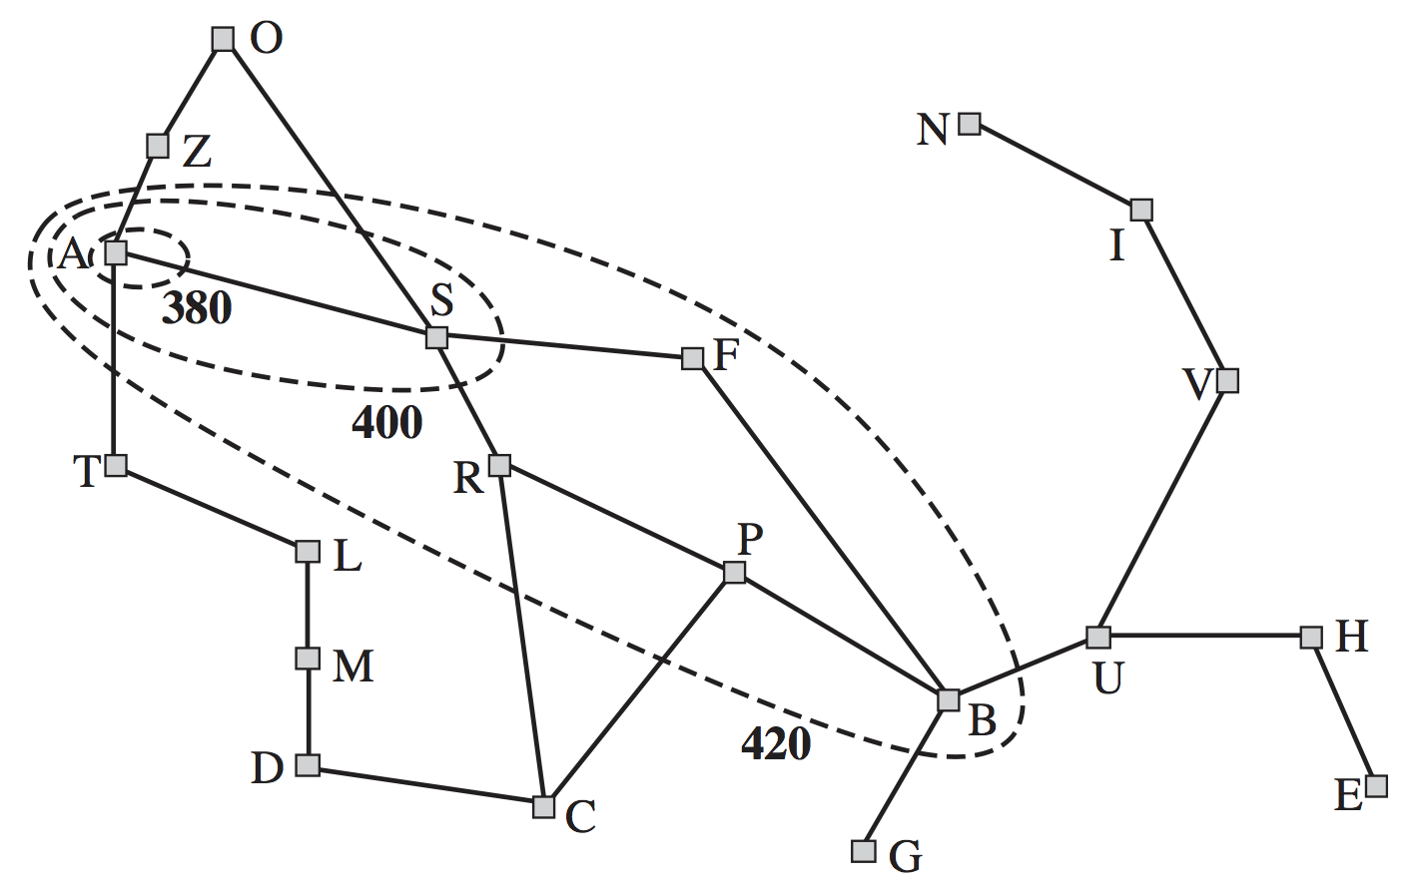
A*算法的f 值等高线
等高线
f = 380
f = 400
f = 420
如果 C∗ 是最优解路径的花费
A∗ 展开了所有满足 f(n) < C∗ 的节点
A∗ 可能展开部分f((n) = C∗的节点
Notes:
当你展开目标节点时，其他节点实际发生的和估计的之和都比它大。因为估计的是乐观的，所以其他节点如果真正展开，只会更大，所以找到的是最优解。
反过来说就是如果估计的比实际的大，有个其他节点没被展开，结果它真正展开后反而比刚才估的小，那就漏掉了最优解。
极端情况下（满足乐观估计），最好即贪心，最坏（全0）即一致代价。

Slide 58
A*算法是完备的，最高效的 optimally efficient
A∗算法是完备的 - 当满足所有的单步花费都超过一个有限的值 ε ， 并且分支数b 有界时，如果所展开的花费等于或小于 C∗ 的节点数目是有限个时（主要说明算法会结束）。
A∗ 是最高效的（optimally efficient）- 只展开了必要的节点（除了对于 f(n)=C∗的节点)。这是因为如果不展开所有f(n) < C∗ 的节点，就有可能错过最优解。注：只是针对这个f 是最高效的。
A∗ 的实际效果取决于启发式函数的好坏。

Slide 59
A* 搜索 小结
A∗算法 ：缩小总评估代价
f(n) = g(n) + h(n)
g(n) 给出了从初始节点到节点 n 的实际路径的花费
h(n) 是从 n 到目标节点的最短路径的估计值，
f (n) = 预计经过节点 n 的最短路径的花费。
A∗ 算法搜索是完备的（complete）, 最优的（optimal）, 和最高效的（optimally efficient ），如果估值函数h(n)是可采纳的或者一致的。
对于大多数问题来说，在目标等高线之内的状态数目相对于解路径的长度来说依旧是指数关系。

Slide 60
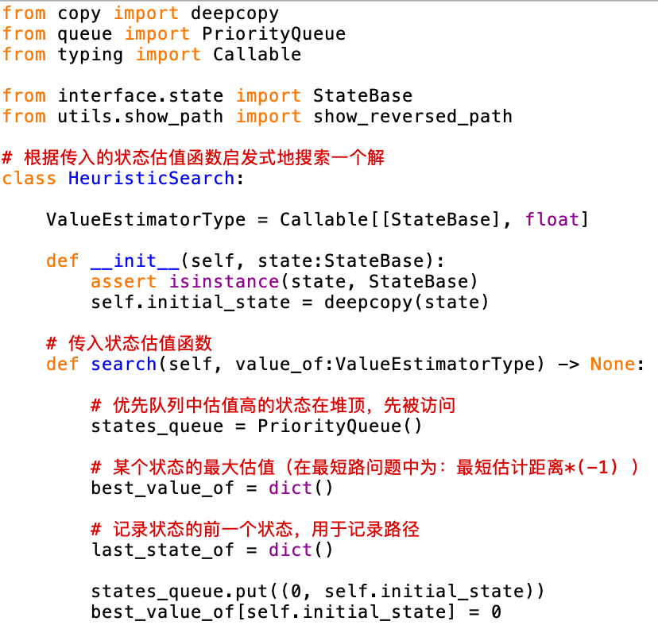
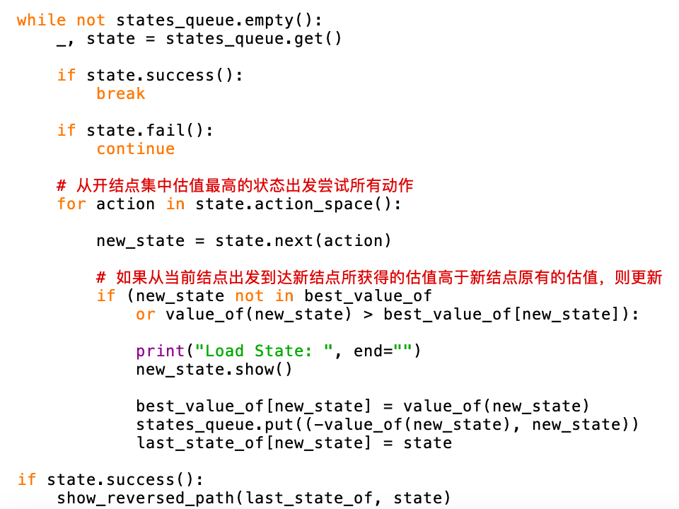
A*搜索算法的代码：python

Slide 61
内容提要
问题的定义及问题的解
问题描述模型
通过搜索对问题求解
搜索树、搜索算法框架、搜索算法的性能评价
无信息搜索（盲目搜索）
宽度优先、深度优先、效率比较、一致代价
有信息搜索（启发式搜索）
贪婪最佳优先搜索、A* 搜索、启发式函数

Slide 62
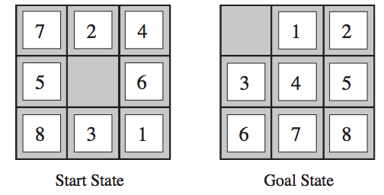
启发式函数
典型八数码问题 解是 26
h1 = 不在正确位置上的个数 h1 = 8 h1 是可采纳的
h2 = 数字的当前位置和目标位置的曼哈顿距离之和，h2 也是可采纳的 h2 =3+1+2+2+2+3+3+2=18
Notes:
从这里往后的内容如果时间来不及，可以让学生自己看，但是告诉他们这是考试内容

Slide 63
h2 总比 h1 好吗?
是的
从定义可以知道，对于任意节点, 总有 h2(n) ≥ h1(n). 我们说 h2 支配 h1.
支配意味着有效: A∗ 用 h2 永远并不会 比 A∗ 用 h1 展开更多的节点(除了f(n)=C∗).
证明：用A∗ 算法所有f(n) < C∗ 的节点都会被展开。
即 h(n) < C∗ − g(n) 一定会被展开。 对于任何的节点h2(n) ≥ h1(n). 所有被h2 展开的点都会被 h1 展开, h1 还会展开更多的点。所以一般来说拥有更大值的启发式函数更好。前提是计算启发式函数值不会费更多时间。

Slide 64
启发式函数的设计方法
松弛法获得启发式函数
减少对动作的限制可以得到原问题的松弛问题。
松弛问题的状态图是原问题状态图的超图，因为可行动作增加了，原来的图里增加了边。
原问题的最优解也是松弛问题的解。松弛问题会有更优的解，如果加上的边提供更短的路径。所以松弛问题的最优解是对原问题的一个可采纳的启发式函数。

Slide 65
放松限制条件产生松弛问题
通过松弛问题产生可采纳启发式
一个数字可以从 A 到 B ， 如果 1）A 与 B 垂直或水平相邻 B ，并且 2）B 是空的,
可以产生三个松弛问题，通过去掉任何一个约束或者两个同时去掉:
(a) 一个数字可以从 A 到 B 如果 A 和 B 相邻.
(b)一个数字可以从 A 到 B如果 B 是空的.
(c) 数字可以从 A 直接到 B.

Slide 66
启发式函数的产生过程需简单
(a)得到 h2 (曼哈顿距离). h2 = 沿水平或竖直方向走到目标的步数
(b)Gaschnig 启发式 (Gaschnig, 1979).
(c)得到 h1 (不在位数字数目) 每个不在位的数字直接归位
上面这些松弛问题不需要搜索就能得到解，因为通过松弛把原问题分解成独立的子问题了。
如果启发式函数不容易解，那么就会使得启发式搜索代价更大。

Slide 67
讨论
说明Gaschnig启发式是可采纳的并且至少和h1 (misplaced tiles)一样好
Gaschnig启发式对应的问题是原问题的松弛问题，所以它是可采纳的；h1是Gaschnig启发式的松弛问题，所以Gaschnig启发式会更好
举个例子Gaschnig启发式比 h1 和 h2（曼哈顿距离） 都好的情况
两个错放的相邻数字颠倒了位置， h1 = h2 = 2， Gaschnig = 3
如何高效计算Gaschnig启发式
重复直到找到目标：B 是当前空格所在位置；如果目标位置中 B 位置上是 X (非空), 将 X 移到 B; 否则, 将任意错放的数字移入 B. 证明请同学们证明这个算法是最优算法

Slide 68
复合式启发函数
一个最佳的启发式函数很难获得。
如果能得到一组启发式函数h₁ . . . h_{m} ，但是其中没有一个占统治地位我们该如何选呢？事实上不需要选，都用上就行
h(n) = max{h1(n), . . . , hm(n)} .
都算出来取最大的。因为每个都是采纳的，所以最大的也是可采纳的。
容易证明它也是一致的
同时，这个启发式函数支配所有其他的。

Slide 69
内容总结
问题的定义及问题的解
问题描述模型
通过搜索对问题求解
搜索树、搜索算法框架、搜索算法的性能评价
无信息搜索（盲目搜索）
宽度优先、深度优先、效率比较、一致代价
有信息搜索（启发式搜索）
贪婪最佳优先搜索、A* 搜索、启发式函数
启发式搜索代表了逻辑派的风格，追求算法最优性和正确性保证。对于小规模问题解决的非常干净漂亮。用起来踏实放心。主导思想是宽度优先的思想，将所有可能的最短路径都探寻到:
宽度优先 -> 迭代加深 -> 一致代价 -> A*。下一节我们讲局部搜索和优化方法。

Slide 70
局部优化算法 Local Search Algorithms and Optimization Problems
内容主要来自：Artificial Intelligence A Modern Approach Stuart Russel Peter Norvig Chapter 4
主讲人：王乐业
本讲主写人 李文新

Slide 71
为什么要局部优化算法？
N皇后问题用宽度优先和深度优先搜索全部解时，搜索到15皇后就很慢了。
这一讲里，我们放弃寻找全部解，只找一个可行解。只希望快速解决100皇后问题。
我们并不关心每个皇后是如何摆上去的（不关心路径），我们要的是最终结果！
局部调整：先把八个皇后随便摆放到棋盘的八列上（之前是一个个放），然后哪个皇后处在被攻击的位置，就调整哪个皇后，反复调整、直到八个皇后互不攻击。

Slide 72
为什么要局部优化算法？
上节课讲的方法从初始状态出发，遍历整个动作序列空间，寻找目标状态，是严谨的全局搜索方法。
由于全局搜索要记住搜索路径，必定会受到内存的限制，不适合解决超大规模问题。在实际中，很多问题并不需要记住得到解的路径，只需要得到解。这一节我们不再关心得到解的路径。
盲目（无信息）搜索遍历整个动作序列空间，A*试图使用问题相关启发式函数加快搜索。这一节我们将启发式函数改成状态估值函数（可都用h表示），并充分利用它来寻找解。
本节课讲局部优化！

Slide 73
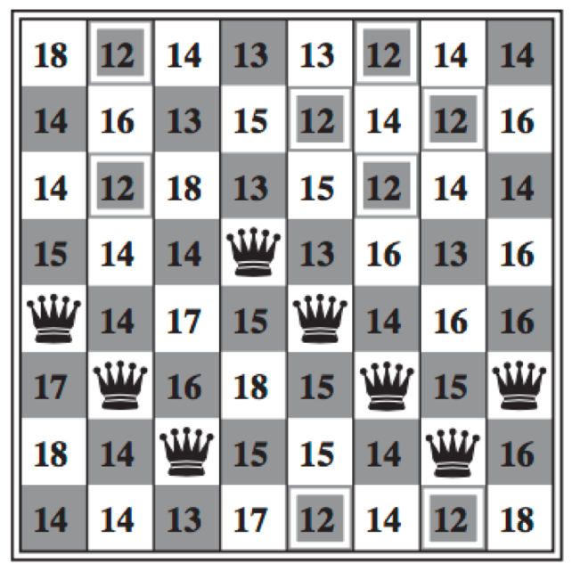
八皇后问题的重新建模
八皇后问题的重新建模
初始状态 S₀ - 八个皇后在棋盘上，每列有一个皇后
动作 – 移动任意列上的皇后到同列其他行（8*7）
状态转移 – 移动后棋盘的样子（邻居状态，56个）
目标状态 Goal – 皇后不互相攻击
状态估值函数 h - 可能互相攻击的皇后对的数目，可以是直接的，也可以是间接的。表明当前状态的好坏。
状态之间不再以父子相称，而是以邻里相称
h = 17
右图： h = 17，有17对皇后能够两两攻击。
其他格子上数字代表邻居状态的 h
最好的位置 h=12 被框出。
如果皇后移动到这里得到的新状态的估值
Notes:
我们现在来看看局部优化算法下，八皇后问题怎么做。
初始状态的时候。棋盘一共有8列，我们在每一列的随机位置都放一个皇后。比如右下图的样子，每一列都有一个皇后。为什么这样放呢？因为如果8个皇后不相互攻击，那么8个皇后肯定是在不同列的。
那动作是什么呢？8个皇后已经在各自的列上了，所以它们就都待在自己的列上就好了。它们的动作只能是在自己的列上换行。比如右下角的例子里面，第一列的皇后，可以跳到同一列的其他行，比如向下跳两格。那么，每个皇后有7个可能的动作，8个皇后一起一共有8乘7、每次移动有56个可能的动作。
所以
目标状态，和之前一样，也是皇后不相互攻击。
第五这里。我们之前是用花费来引导搜索的，现在我们不用花费了，我们用状态估值函数 h 来表明当前状态的好坏。如果两个皇后可以相互攻击，则加1。（比如第一列和第二列的皇后可以相互攻击，加一。第二列和第三列也可以相互攻击，加一。然后第一列和第三列可以跳过第二列的皇后来攻击，再加一。。。。。。。一共有17对可以相互攻击的皇后。 ）
这个状态估值函数，不仅仅告诉我们当前状态的 h 为17，我们还能知道，如果移动一个皇后之后，我们新的h 是多少。
如果这个棋盘上，每个格子都有一个数字，（比如第一列的皇后，移动下去，h就变成18。。。。。）
这个估值函数，可以对每个可能的动作，都做一个估值。
那么我们优化的目标，就是让这个估值越小越好，目标是让他变成 0 。
那么在当前这个状态下，最小的估值是多少？。。。是12，我们要把皇后往估值低的地方移动。
补充一下，我们这里前后状态，不再以父子相称了，而是叫做邻居状态了，它们是并行关系。
好，这是我们重新的一个建模，这节课就希望通过这个这种建模，进行局部优化，找到问题的解。

Slide 74
状态估值函数和问题求解过程
状态估值函数
描述一个状态是不是好的，
输入是当前状态，
输出是一个评估值。
整个问题的求解过程就是根据状态估值函数不断从当前状态移动到估值更低（或更高）的邻居状态，直到到达目标状态的过程。
Notes:
13min
那。状态估值函数，他就是描述了一个状态好还是不好。你输入一个状态，输出一个评估值。
然后整个优化问题，就是不断调整当前的状态，让它往估值更低、或者更高的邻居状态移动，找到解。
这个最低还是最高，取决于估值函数怎么设计的。。。。。
这就是局部搜索的一个框架。。。。

Slide 75
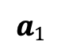
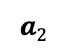

局部搜索算法
基本思路
从一个初始状态出发，向更好的邻居状态移动，
如果邻居都不如当前状态的评估值高，我们就来到了一个局部极值点（局部最优解）。如果全局只有一个极值点，我们就找到了要找的目标状态。
$$h$$
初始状态
Start point
$$a2$$
全局极值点
Global minimum
局部极值点
Local minimums
$$a1$$
Notes:
整个局部搜索就是从初始状态，往好邻居状态移动。
那么，如果邻居都不如当前状态的估值高的话，我们就来到了一个局部极值点，或者叫局部最优解。
如果这个问题，全局只有一个极值点，那么那个局部极值点就是全局极值点了。

Slide 76

局部搜索算法
以状态估值越大越好为例：
解空间的形状
右图给出了一个一维状态空间的例子。假设状态是一个连续变化的值，用X轴表示，Y轴是每个状态下估值函数的评估值，在X取值范围内的评估值如图所示。
在任意一个当前状态下，可以左右移动。
图中有几个概念要知道：局部极值、全局最值、一般平台、肩状平台
y轴是状态估值
全局极值
肩状平台
局部极值
一般平台
x轴是状态
初始状态/点
如果初始状态在这，就能爬到全局最优值
初始点的位置影响了能不能到全局最优的极值点
Notes:
（以一维为例）。。。一个问题可能有多个局部极值点，如果是策略是贪婪的话，哪最终到达哪个局部极值点，取决于初始点在哪个地方。。。比如。。
。。。
我们这节课会讲，怎么让不同的初始状态都能够爬到全局最优值。
还有一个概念，平台。。不知道怎么走了，邻居的估值都跟我一样。肩状平台就是有一边还是能上去的。而一般平台往两边都是会变差的。
这只是一个一维状态的例子，一维就是说。。。实际中状态的维度会更高。。。

Slide 77
局部搜索算法
解空间形状带来的问题
如何跳出局部极值点而奔向全局最优点？
进入平台时如何解决？
一个局部优化算法是完备的和最优的的含义是
完备的，如果目标存在则总能找到；
最优的，算法能找到全局最优解。
Notes:
20min
那么，这个问题告诉我们什么呢？如果我们用局部优化算法，那最大的挑战就是：如何跳出局部极值点而奔向全局最优点？我们要想办法不要让找到的解，只是一个局部解，而不是全局最优的解。还有就是，你进入平台的时候，怎么解决。
好，那我们定义一下，怎么样评价一个局部优化算法的好坏，我们用两个指标。一个是完备的、一个是最优。
完备的意思就是说，如果有目标解存在，就一定能找到。
最优的意思就是说，算法能找到全局最优解。
上节课的搜索算法也有用这两个指标来评价的。

Slide 78
局部搜索算法
爬山法（最陡爬山、随机爬山）
模拟退火算法
局部束搜索
遗传算法
连续空间中的局部搜索
八皇后问题不同的建模和求解方式比较
Notes:
20min
好，现在我们开始介绍各种局部最优搜索算法。以及八皇后问题，用不同的建模和求解方法的比较。

Slide 79
爬山法 The hill-climbing search algorithm
爬山法 hill-climbing (steepest-ascent 最陡下降版本)。
每次当前状态移动到相邻节点中最好的一个（则最陡的估值最优的邻居）
爬山法会在一个山峰（四周的点都比它差）处停下。
爬山法并不存储一棵搜索树，所以数据结构只存储当前节点。
爬山法
认为估值h越大越好
要爬到山峰
爬山法（下降版本）
认为估值h越小越好
要爬到山谷
注意：爬到山峰还是山谷，取决于状态估值函数h是越大越好还是越小越好而已。代码里面只要改一个正负号。
多次更新状态
开始
结束
开始
结束
Notes:
21min

Slide 80

爬山法 The hill-climbing search algorithm
当估值h越大越好
要爬到山峰
后继
爬山法 hill-climbing (steepest-ascent 最陡下降版本)。
每次当前状态移动到相邻节点中最好的一个，就是目标评估值最高的一个。
算法会在一个山峰（四周的点都比它低）处停下。
算法并不存储一棵搜索树，所以数据结构只存储当前节点和一个估值函数。
Notes:
爬山法，是最简单的一种局部搜索算法。
这是它的伪代码，它返回的是一个 local maximum 局部极值点。
首先，把 initial-state 初始状态，设置为 current 当前状态。
然后循环。。。。Successor是继承人、邻居的意思。在当前状态下，找出一个估值最大的邻居 neighbor。
然后判断一下，如果邻居的估值比我当前状态还小，那么我当前状态更好，返回当前状态作为解。
如果邻居的估值比我当前状态要大，那么这个邻居比我当前状态好，把当前状态用邻居替换掉。
以此反复。
这个算法同一时刻，只需要存储一个当前状态，每次找到一个好邻居就跳到这个状态。内存开销很小。

Slide 81

八皇后问题
问题描述模型
初始状态 S₀ - 八个皇后在棋盘上，每列有一个皇后
动作 – 移动任意列上的皇后到同列其他行
状态转移 – 移动后棋盘的样子（邻居状态）
目标状态 Goal – 皇后不互相攻击
状态评估函数 h - 可能互相攻击的皇后对的数目，可以是直接的，也可以是间接的。表明当前状态的好坏。
状态之间不再以父子相称，而是以邻里相称
h = 17
右图： h = 17，有17对皇后能够两两攻击。
其他格子上数字代表邻居状态的 h
最好的位置 h=12 被框出。
如果皇后移动到这里得到的新状态的估值
Notes:
25min
刚才我们已经见过，一个新的八皇后建模问题。我们有一个状态评估函数 h，用爬山法的时候，会怎么样呢？
棋盘里面，一个状态有56个邻居，估值位12是最好的（这里我们定义h越小越好），我们随机选一个12的格子，把本列的皇后移动过去。
移动完后，我们就有了一个新的状态，以及可以计算出一个新的估值表，用来选取下一个动作。

Slide 82


问题：陷入局部最优
一个到达局部极值的状态 h = 1 ，即只有一对皇后可以互相攻击，而移动任何一个皇后得到的局面的 h 值都不比1好。
h=1的局部极值点
Notes:
一直更新，最后到了一个局部极值点。
（动画）这个状态下，只有一对皇后是相互攻击的，h等于1。
但是我到了这个状态之后，我无论怎么更新，我都不能比现在这样更好了。
那怎么办呢？我们陷入了一个局部最优解。

Slide 83
八皇后问题
最陡爬山法每次算法到了一个局部极值点就僵住不动了
从一个随机生成的八皇后状态，用最陡爬山法的话：
86% 僵住，能解决14% 的问题；
找到解，4 步 - 目标状态
僵住 – 3 步。 — 这对于 8⁸ ≈ 17 million 个状态来说还不赖。
h=1的局部极值点
Notes:
用爬山法来做的话，一旦到了局部极值点，算法就不动了，找不到最优解了。
那么，会不会进入局部极值点，取决于初始的状态。
我们可以统计一下，随机初始化八皇后状态，用爬山法来解，我有86%的情况会僵住的，停止在局部极值点了。只有14%的情况是可以找到h=0的最优解的。
那么，找到解，平均用4步。随机初始化八个皇后的位置，有14%的情况能找到最优解，而且呢，平均4步就找到最优解了。一共8个皇后，我移动4次就解决问题了。
如果僵住的话，我动3步就动不了了。
这是我用爬山法算出来的效果。

Slide 84
平移
随机平移：随机选一个h=1的状态、允许皇后跳到随机的h=1的新状态
可能死循环（来回移动），设置一个上限，比如100次、若都跳不出去就放弃了
也就是说、让状态连续在状态估值函数平台上随机左右平移100次
出解率14% --> 94%。
找到解平均 21 步，找不到解平均 64 步
随机平移只能跳出肩状平台，不能跳出平台（见第7页）
爬山法（下降版本）
认为估值h越小越好
要爬到山谷
其他状态估值都比当前大，没有平台可走就停下了
肩状平台
一旦某次平移走到平台边界，就能脱离平台！继续往全局极值移动！
h=1的局部极值点
随机平移
Notes:
僵住的时候就来到了局部极值点，h值都是1，移动皇后并不会让估值h变小。
这时候，我们希望状态可以跳出局部极值点，这样才有机会找到全局极值点。
例如，我们让皇后随机选一个 h=1 的状态，允许皇后跳到新的状态上，虽然新状态的h值还是1，不会变小，但是有可能这个状态是平台的边界，可以找到h=0的解。
但是也有可能进入死循环，怎么跳都是h=1，所以要设置一个上限，比如，我们只允许跳100次，如果100次都跳不出去的话，就放弃了。
那么用了上限为100次的随机平移后，我们的出解率从原来的14%提升到了94%。
解空间里面往往有很多肩状平台，状态往旁边移一下，还是能找到解的。
解的平均步数上升到了21步，而找不到解的步数是64步。

Slide 85
爬山法各种变种
随机爬山法 Stochastic hill climbing - 更优的邻居点里随机选一个
每次从更优的点中随机选一个（之前的最陡爬山法是选择最优点）
这种方法一般比之前的最陡爬山法收敛的慢。但是在某些空间里，它往往可以找到更优的解。
不一定完全随机，选择的概率可以根据陡峭程度设定，可加速收敛
不动了：找到解或者僵在局部极值
最陡爬山法：生成估值表，获得所有邻居的估值，选择最优的那个邻居
随机爬山法：生成估值表，获得所有邻居的估值，随机或根据概率选择最优的那个邻居
问：如果邻居很多，生成估值表会很慢！
Notes:
这个随机爬山法呢。我们不用每次选择状态估值最好的点，而只需要在更优的点上选一个就行。
虽然这种方法比之前的最陡爬山法收敛更慢，但是能提升找到更优解的概率。
之前的最陡爬山法，可以认为是最贪心的爬山法。随机法就是没那么贪心了。
选择也不一定要完全随机，也可以根据陡峭程度来控制选择的概率，比如我们让最陡的点被选择的概率要大一些，这样可以加快收敛速度。
那么最陡爬山和随机爬山，都要生成估值表，当邻居很多的时候，需要的计算量就很大了。
怎么办呢？

Slide 86
爬山法各种变种
第一选择爬山法 First-choice hill climbing - 不生成估值表
随机找一个邻居，计算它的估值，若它的估值比当前状态要好，则立马跳到那个邻居上；若这个邻居估值没当前的好，则随机再选择一个邻居做相同的操作。
好处是不需要生成估值表来获得所有邻居的估值了，当一个状态有很多后继时 (比如几千个) 这不失为一个好办法。
Notes:
37min
第一选择爬山法，我们不需要生成估值表了。。。。。。

Slide 87
爬山法各种变种
到目前为止我们描述的爬山法是不完备的 — 当解存在时它有时会找不到解因为可能陷在局部极值。
随机重启爬山法 Random-restart hill climbing
- 找不到解再从随机位置（初始状态）开始
“If at first you don’t succeed, try, try again.”如果失败了就再试一次。
一系列的爬山算法，每次随机产生一个初始状态,
它是近乎完备的，因为总会有一个初始状态会找到解。
爬山法是否成功取决于状态空间的形状。如果没有很多局部极值和平台，随机重启爬山法可以很快找到一个好的解。
Notes:
到目前为止，我们讲的爬山法都是不完备的，不一定能找到全局极值点的。那怎么解决这个问题呢？
我们可以用随机重启爬山法，这个方法非常简单，没什么技巧的，但它确实是可以解决问题。
就是说，我找不到解的时候，我再从随机位置开始。说白了就是找不到解，就重来。因为总有一个初始状态是有解的。

Slide 88
随机重启爬山法是非常高效的
一次就找到最优解成功率 p -> 期望的重启次数是 1/p.
对于八皇后问题
不允许平移, p ≈ 0.14, 7 次以找到一个解 (6 次失败，1 成功). 1/p = 1(成功）+ (1−p)/p（失败）；步数 = 成功的步数 + 失败的步数，大概总步数是 22 步。 4+3*6 = 22（见第14页）
允许平移, 成功时平均需要1/0.94 ≈ 1.06 次，总步数 (1 × 21) + (0.06/0.94) × 64 ≈ 25 （见第15页）
对于八皇后问题, 随机重启爬山法 random-restart hill climbing 是非常高效的。 即使是300万皇后问题，该解法也能在一分钟内出解。
﻿Luby et al. (1993) prove that it is best, in some cases, to restart a randomized search algorithm after a particular, fixed amount of time and that this can be much more efficient than letting each search continue indefinitely.
Notes:
我们分析一下，一次就找到最优解的概率是 p，那么我们期望重启的次数就是 1/p。
我的成功率比如说是 1/5，那么我一般重启5次就能成功了。
那么我们看一下，对于刚刚的八皇后问题。不允许平移的时候，p=14%，根据这个概率，我重启7次就能找到最优解了。
期望的步数是多少呢？7次里面，我们成功1次、失败6次，那么成功的平均步数是4、失败是3，所以一共是22步。
允许平移的时候，我们成功率是94%，但是成功的平均步数是21、失败的平均步数是64次。算出来的期望步数是 25次。
反而比不允许平移的时候要多了。
所以，随机重启爬山法，对八皇后问题是非常高效的。

Slide 89
小结
重点页
最陡爬山法：获得所有邻居的估值，跳到最优的邻居。最贪心的方法，很容易进入局部极值点
随机平移：可以帮助算法跳出肩状平台，但对一般平台无效（第7、15页）
随机爬山法：获得所有邻居的估值，跳到更好的邻居（不是最优）。往往比最陡爬山法有更优解，但收敛速度变慢（第16页）
第一选择爬山法：不需要获得所有邻居的估值，减少计算量（第17页）
随机重启爬山法：一个暴力找最优解的方法。
若找不到最优解、就随机一个新的初始化
状态再试试（第18页）
全局极值
肩状平台
局部极值
一般平台
Notes:
41min

Slide 90
局部优化算法
爬山法的问题
只向更优邻居点移动，不会向状态估值更差的邻居移动 -陷入局部极值- 不完备的。
纯粹的随机游走算法（不使用h(n)的搜索算法）
等概率地向任何一个邻居移动，是完备的，但低效很低。
爬山法
模拟退火算法
局部束搜索
遗传算法
连续空间中的局部搜索
八皇后问题不同的建模和求解方式比较
Notes:
43min
好，刚才我们说了爬山法。那爬山法的问题是它只会不断地往更优的方向爬，不会往状态估值差的邻居移动。它就会陷入局部极值，导致找不到最优解。
虽然随机爬山法，通过暴力的方法来找到最优解。但我们还可以有其他更聪明的方法。
我们也可以使用纯粹的随机游走算法，不使用状态估值函数，等概率地向任何一个邻居移动，比如用一般的宽度优先搜索法，但这样的计算效率会很低效的。
那，我其实可以把这两个结合一下，把一般的爬山法和随机游走算法结合一下。我们的愿望是希望它能够走出局部极点，找到全局最优，而且不要那么的低效。
我们有一个方法就叫模拟退火

Slide 91
模拟退火算法 Simulated annealing
启发
在材料加工领域，“淬火”是金属或玻璃到一个很高的温度、然后瞬间放到水或油中快速降温，以提高硬度，但材料往往会很脆。（找局部最优解）
“退火”是指“淬火”后重新加热金属或玻璃到某个温度、然后慢慢冷却，使之没那么脆，且硬度还在期望的性能上。（温度慢慢降低、找全局最优解）
乒乓球 A ping-pong ball. 如果我们摇晃一个表面，可以将球摇出局部极值点。这里摇晃的力度需要保证球能被摇出局部极值点但不会被摇出全局最优点。
解决方案
爬山法 + 随机游走算法 = 高效又完备的算法。模拟退火就是这样一种算法。
Notes:
在材料加工领域。。。。。
我们希望模拟这个退火的思想。。。。。

Slide 92
模拟退火算法 Simulated annealing
假设估值越大越好
（1） 用一个“温度”值来控制往差方向搜索的概率，允许跳到差的邻居。温度越高，则概率越大
全局极值
局部极值
（3） 温度随着搜索时间的推进而减少，跳到差邻居的概率越来越小、接近于0，以此找到全局极值
（2）搜索刚开始的时候温度高，跳到差邻居的概率大，以此来跳出局部极值
返回点
初始状态/点
低温
高温
Notes:
如果领居更好肯定跳过去。如果领居没当前状态好，根据一个概率来跳转。

Slide 93


模拟退火算法伪代码
超参数（hyper-parameters）怎么选
刚开始温度（步幅）应该多大？
以什么样的速率下降温度？
温度降到什么程度可以报告解？
需要具体问题具体分析。
时间t到温度T的映射函数
温度
<=0
假设估值越大越好
$∆E$越小，概率越小，则邻居越坏跳过去概率越小
T越小，概率越小，则随着搜索时间增加、概率越小
1.0
Notes:
48min
函数的输入，除了问题本身，这里多了一个Schedule时间表，它是一个函数，用来描述随着时间变化，温度如何下降的。
最开始有个初始状态，设置为当前状态 current。
然后开始循环，t代表时间步
- 每个时间步都根据schedule函数，获得温度 大T。这个温度会随着时间的变化、越来越小，这样可以模拟退火。
如果温度等于0，就把当前的状态current，返回了，作为找到的解。
然后呢，如果温度没有下降到0，我们继续根据当前状态，随机找一个后继邻居出来，当作下一个状态，用next表示。
然后 next.VALUE 就是这个随机找出来的邻居的估值，current.VALUE是当前状态的估值。这两个估值做减法。
假设估值越大越好的话，那么如果随机找来的邻居估值比我当前状态估值要大，我就把这个邻居设置为我的当前状态。就跳过去了。
如果不比我当前状态好，那怎么办呢？是不是就完全不跳到这个邻居上了呢？不是的，我们看，我们用一个概率来决定我要不要跳过去。
这样做的话，我允许状态往坏的状态上跳。我就有可能跳出局部极值点了。
那么，我们看看这个概率e^{\delta{E}/T}，首先 \delta{E}是一个负值，就是如果邻居和我当前状态比，越差的话，跳过去的概率就越小。
然后温度T是在分母上的，随着搜索步数越来越多，温度越来越小的，所以随着搜索时间增加，跳到差的邻居的概率会越来越小的。
这个模拟退火实现起来很简单，但是它有几个超参数
刚开始温度多大，温度越大就代表步幅越大，往差的邻居走的概率越大。
然后，以什么样的速率降低温度。比如我们可以让每一步的温度下降原来的1%、或者降低一个常数，比如0.1
降到什么程度，可以报告解。比如我们可以让温度小于一个阈值就返回。
这些都要具体问题具体分析，都是需要经验来设计的。

Slide 94
回顾比较
重点页
上节课的搜索方法（宽度优先、深度优先、一致代价、A*）
需要展开搜索树，占用内存太大，分支太多
本节课的爬山法和模拟退火法
不用树了，节点之间不是父子关系了，而是邻居关系
搜索时一个时刻只需要记录一个节点，则只用一个节点搜索 - 矫枉过正
问：如何用更多内存来加快搜索呢？
Notes:
52min
我们上一节课搜索展开整搜索树，占用的空间太多了，要搜索的分支也太多了。
而我们今天讲的爬山法和模拟退火法，不用树了，节点之间不是父子关系了，而是邻居关系。
搜索的时候，一个时刻只记录一个节点，内存不会随着时间的推进而开销越来越大。
但只用一个节点的搜索，我们说有点矫枉过正了，因为我们的内存不止那一点点，只存一个节点的话，开销也太小了。
所以，我们下一步就是要研究一下，如何用更多的内存、来加快搜索呢？

Slide 95
局部优化算法
爬山法
模拟退火算法
局部束搜索
遗传算法
连续空间中的局部搜索
八皇后问题不同的建模和求解方式比较
上节课的搜索
展开整个搜索树，占用内存太大，分支太多
本节课的爬山法和模拟退火
只用一个节点搜索 - 矫枉过正
问：如何用更多内存加快搜索？
Notes:
53min
局部束搜索，就是多用几个节点来搜索，来加快我们的搜索过程

Slide 96
局部束搜索 Local beam search
局部束搜索算法
在同一时刻保留 k 个状态。1）它从 k 个随机生成的初始状态开始。2）在每一步, 所有k 个状态各自生成后继，共有k*b个后继。3）如果k*b个后继中有一个是全局最优点，则算法结束。否则从全部k*b个后继中找出 k 个最好的后继成为当前状态的k个状态，算法继续。
比较
乍一看， k 状态局部束搜索 类似于同时运行 k 个随机重启爬山算法。 事实上，这两个算法非常不同。
随机重启爬山法：每个搜索是彼此独立的，不通讯的
局部束搜索：在上述第3步中选出最优的 k个后继作为新状态
这k个搜索是相互通讯的，一个状态若找到好几个好后继，会告诉其他人来一起往下搜索
Notes:
（可以黑板画图讲讲）我在同一时刻，保留k个状态，k是一个大于1的常数。它不会随着时间推进而增加的。爬山法是保留一个，我现在保留k个。
1）我们从k个随机生成的初始状态开始。
2）然后k个状态都各自生成后继状态。生成后继之后呢，我们不是让后继状态再去生成后继状态，不然的话就成为树了。如果每个状态有b个后继，那么我们现在可以有k乘b个后继。
3）有了这k乘b个后继以后，我们看看里面有没有全局最优点，有的话搜索结束了。但没有的话，这里就比较关键了。如果这k乘b个后继里面没有全局最优点，我们就在这k乘b个后继中选择出k个最好的后继，成为当前保留的k个状态，作为新的状态来继续搜索。
比较：有的人可能会把随机重启爬山法和这个方法搞混，。。。。。

Slide 97
局部束搜索的问题
局部束搜索的问题
基础版本的局部束搜索,会很快向状态空间中的一个小的局部聚集，k 个状态之间缺少多样性，使得在找更优解方面跟爬山法差不多，都容易到局部极值点
一个缓解方案
一个变种是 随机束搜索 stochastic beam search, 类似于随机爬山法（第16页）, 减轻进入局部点的问题。随机束搜索不再选择 k 个最好的后继，而是用一个函数计算出一个与后继的优劣程度相关的量，并以此为概率选择 k个后继。
随机束搜索有些像“自然选择法则”，适者生存概率高，不适者死亡概率高
Notes:
但是，基础版本的局部束搜索 有它的一些问题。
虽然k个同时进行的搜索之间会相互通讯的，但是这样做也会有问题的。（黑板画图）它有可能让k个状态很快进入到一个相近的局部空间上，缺乏多样性。
那它找更优解的性能、就和一般的爬山法差不多了，都很容易进入局部极值点。
局部束搜索的一个变种叫 随机束搜索。怎么做的呢？它和随机爬山法类似，每次跳转不是选最优的状态，而是在更优的状态里面随机选。
具体来说，k个状态，如果每个状态有b个后继，一共有k*b个后继可以选择，我不是选最优的k个作为新的状态，而是在k*b个后续里面找出比当前状态更优的状态，然后随机选择k个出来。
这样做的话，和自然现象中的自然选择法很想，就是更好的个体生存概率高，差的个体生存概率低。

Slide 98
局部优化算法
爬山法
模拟退火算法
局部束搜索
遗传算法
连续空间中的局部搜索
八皇后问题不同的建模和求解方式比较
局部束搜索的问题
很快集中到一小部分节点，缺少多样性，比单纯爬山改进有限
Notes:
60min
好，刚才讲局部束搜索，它的问题是很快让k个状态集中到一个局部空间，缺少多样性。
随机束搜索虽然可以减缓这个问题，但也没解决这个问题。
那么我们下面介绍一个方法，叫遗传算法，来试图解决这个问题。

Slide 99
遗传算法
遗传算法 Genetic algorithms
是随机束算法的一个变种。
后继节点不再是由单个状态产生了，
而是由两个父状态结合产生的。
类似于自然法则的从无性繁殖到有性繁殖。
局部束搜索，随机束搜索
类似单细胞生物
后代多样性小
遗传算法
类似高级生物
后代多样性大
Notes:
遗传算法，是随机束算法的一个变种。
刚刚的局部束搜索和随机束搜索里面，后继节点都是由单个状态产生的。
而遗传算法的后继节点，不再是由单个状态产生了，而是由两个状态一起结合来产生的。
先不管怎么结合的，等会会讲。
但这个两个状态结合产生后继节点，就像父亲和母亲一起生成儿子一样，所以称为遗传算法。
而刚刚 局部束搜索，随机束搜索，没有结合过程，类似于一些单细胞生物的无性繁殖。
现在结合产生的后继，就类似于高级生物的有性繁殖，好处是变异概率大了，不会都走到一个局部空间了。

Slide 100

用遗传算法解八皇后问题的例子
8
7
6
5
4
3
2
1
用行号表示： 32752411 + 24748552 = 32748552
图中给出了前两个父代“交配”产生第一个子代的情况。阴影的部分在“交配”中丢失，没有阴影的部分被保留下来。
父代2
父代2
子代
Notes:
我们用八皇后问题举例，我们先来看看两个状态可以怎么做结合。
首先，对于一个棋盘，我们可以用每个皇后所在的行号来表示，我们一共有8个皇后，而且棋盘有8列。所以整个棋盘的状态，我们用8个从1到8的数字来表示。
然后我们看这个例子，两个父代结合产生出一个子代的情况。灰色阴影部分是交配结合中要扔掉的信息。
蓝色框框这里，是两个父代分别将自己的一部分信息拿出来，然后合并出一个新的儿子出来。
我们通过交叉配对，可以使得生成的新状态有很好的多样性。
而不会出现 局部束搜索、或者一般随机束搜索 那样，生成的新状态都聚集到一起，找到的是局部极值点。

Slide 101

用遗传算法解八皇后问题的例子
初始种群
适应(估值)函数
选择
交叉配对
变异
上面每一串数字表示一种8个皇后的放置位置。数字表示那一列皇后所在的行。一共有8列，所以是8个数字组成的字符串。 (a) 当前状态， (b) 对应（a）中的状态的得分，后被用来作为该状态被选择产生下一代的概率，（c)按（b)中概率选出的用于遗传的父一代，（d)交叉遗传后产生的新一代，（e)新一代有一位的数字随机变异一下。
Notes:
66min
然后遗传算法怎么做的呢。

Slide 102
用遗传算法解八皇后问题的例子
k个
初始种群
适应(估值)函数
选择
交叉配对
变异
上面每一串数字表示一种8个皇后的放置位置。数字表示那一列皇后所在的行。一共有8列，所以是8个数字组成的字符串。 (a) 当前状态， (b) 对应（a）中的状态的得分，后被用来作为该状态被选择产生下一代的概率，（c)按（b)中概率选出的用于遗传的父一代，（d)交叉遗传后产生的新一代，（e)新一代有一位的数字随机变异一下。

Slide 103
用遗传算法解八皇后问题的例子
初始种群
适应(估值)函数
选择
交叉配对
变异
上面每一串数字表示一种8个皇后的放置位置。数字表示那一列皇后所在的行。一共有8列，所以是8个数字组成的字符串。 (a) 当前状态， (b) 对应（a）中的状态的得分，后被用来作为该状态被选择产生下一代的概率，（c)按（b)中概率选出的用于遗传的父一代，（d)交叉遗传后产生的新一代，（e)新一代有一位的数字随机变异一下。
Notes:
细节等会讲

Slide 104
用遗传算法解八皇后问题的例子
初始种群
适应(估值)函数
选择
交叉配对
变异
上面每一串数字表示一种8个皇后的放置位置。数字表示那一列皇后所在的行。一共有8列，所以是8个数字组成的字符串。 (a) 当前状态， (b) 对应（a）中的状态的得分，后被用来作为该状态被选择产生下一代的概率，（c)按（b)中概率选出的用于遗传的父一代，（d)交叉遗传后产生的新一代，（e)新一代有一位的数字随机变异一下。
Notes:
根据概率，来选择出新的k个个体。
在这个例子里面，个体4的概率只有14%，所以刚好没有被选上，而个体2被选了2次。

Slide 105
用遗传算法解八皇后问题的例子
初始种群
适应(估值)函数
选择
交叉配对
变异
上面每一串数字表示一种8个皇后的放置位置。数字表示那一列皇后所在的行。一共有8列，所以是8个数字组成的字符串。 (a) 当前状态， (b) 对应（a）中的状态的得分，后被用来作为该状态被选择产生下一代的概率，（c)按（b)中概率选出的用于遗传的父一代，（d)交叉遗传后产生的新一代，（e)新一代有一位的数字随机变异一下。

Slide 106
用遗传算法解八皇后问题的例子
初始种群
适应(估值)函数
选择
交叉配对
变异
上面每一串数字表示一种8个皇后的放置位置。数字表示那一列皇后所在的行。一共有8列，所以是8个数字组成的字符串。 (a) 当前状态， (b) 对应（a）中的状态的得分，后被用来作为该状态被选择产生下一代的概率，（c)按（b)中概率选出的用于遗传的父一代，（d)交叉遗传后产生的新一代，（e)新一代有一位的数字随机变异一下。

Slide 107
用遗传算法解八皇后问题的例子
8
7
6
5
4
3
2
1
用行号表示： 32752411 + 24748552 = 32748552
图中给出了前两个父代“交配”产生第一个子代的情况。阴影的部分在“交配”中丢失，没有阴影的部分被保留下来。
父代2
父代2
子代

Slide 108
用遗传算法解八皇后问题的例子
k个
初始种群
像束搜索一样，遗传算法从k 个随机的初始状态出发，这组状态称为“人口”。每个状态称为“个体”，由一组有限个字母表达的字符串表示 – 通常是一个 0 1串。例如，一个 8-皇后的状态要指定8个皇后的位置，每一个表示在一列上的皇后的位置，所以需要 8 × log₂ 8 = 24 位。也可以用8个1-8的数字表示。 (后续我们会给出这两种表达的区别) 上页图 (a)中给出了4个8个数字组成的字符串，表示8个皇后的位置。

Slide 109

用遗传算法解八皇后问题的例子
适应(估值)函数
（b)-（e)展示了如何产生下一代的过程。（b)每个状态根据目标估值函数（在遗传学中称为适应性函数）进行打分。适应性函数给好的状态打更高的分数，所以在8皇后问题中，我们用互相不能攻击的皇后对的数目(目标状态是$C_{8}^{2}$=28) 表示适应度，则越大越好。图示中的值是24, 23, 20 和 11。在这个具体的例子中，被选中繁殖下一代的概率是适应性函数值的比例。显示在函数值的右边。例 31% = 24/(24+23+21+11)

Slide 110
用遗传算法解八皇后问题的例子
个体1
个体2
个体2
个体1
个体2
个体3
个体4
个体3
选择
在 (c) 中，显示了两对按照（b)中概率随机选中的用来繁殖的状态。注意，这里有一个状态被选中两次，而有一个状态一次也没被选中。对于一对进行交配的状态对，会随机选择一个断点，互换子串、图示中第一对在第3个字符后互换，第二对在第5个字符后互换。
Notes:
根据概率，来选择出新的k个个体。
在这个例子里面，个体4的概率只有14%，所以刚好没有被选上，而个体2被选了2次。

Slide 111
用遗传算法解八皇后问题的例子
交叉配对
在 (d)中，后代通过互换母代子串来产生。例如，第一个子代得到了第1个父代的前3个字符和第2个父代的后5个字符。第2个子代获得了第2个父代的前3个字符和第1个父代的后5个字符。从例子中我们可以看到，如果两个父代很不相像，得到的子代可能离两个父代都很远。经常是在繁殖的早期人群很不相像（就像模拟退火的早期经常步幅很大），等到了晚期人群就会越来越像。
Notes:
然后，两两交配，
这个分割点的位置是随机的。

Slide 112
用遗传算法解八皇后问题的例子
变异
最后在图 (e) 中，每个位置会以一个很小的独立的概率进行变异。 在第1，3，4个后代中，分别有一位数字被变异了。在8皇后问题中，这意味着随机选中一个皇后将其移动到她所在列的一个随机位置上。
Notes:
先遗传，后变异，模拟了自然界的过程。

Slide 113
用遗传算法解八皇后问题的例子
像随机束搜索一样，遗传算法结合了爬山法和随机探索，并且在并行的搜索线程中交换信息。
算法的主要好处来自交换子串。
从数学上来讲，如果父代的编码是随机的，交叉并不会带来好处。
直觉上好处来自于交叉可以把具有好的功能的块组合在一起来产生更好的下一代。
例如，将前三个皇后分别在 2, 4, 6 行互相不攻击的皇后作为一个好的块保留下来与其他不同的块进行组合也许会得到更好的状态。
Notes:
为什么好？
直觉讲讲。
原理上，没法像之前的搜索算法那样，有严谨的证明。

Slide 114
用遗传算法解八皇后问题的例子
遗传算法的理论用模式schema 来解释它的工作原理。
模式的意思是某个字符串可以有一些位置空置着。
例如，模式 246***** 表示所有前三个皇后位置为2, 4, 6 的串。
与模式相匹配的具体的串称为模式的一个实例，例如 24613578 。

Slide 115
用遗传算法解八皇后问题的例子
适者生存：如果一个模式的实例的平均适应度比平均值高，则这个模式的实例在人群中的比例将会上升。
显然，如果模式中相邻的字符是无关的，则这种方法并没有什么好处。
例如，如果用一个字符串表示一个天线，那么模式可能是天线的不同组件，例如反射体和偏转器。好的组件的设计会产生好的效果。
若要遗传算法得到好的结果，需要精心设计状态的表达方式。
Notes:
略？

Slide 116

遗传算法：两个前代产生一个后代
个体（也就是解）
群体（也就k个初始状态）
适应（估值）函数
群体个数，i从1到k
根据估值求概率，选一个个体x
根据估值求概率，选一个个体y
循环，直到估值函数发现最优解。
（比如皇后问题，不互相攻击的皇后对为28时，就有最优解）
或者是设置的最大时间到了，就不继续找了。
交配
子代用很小的概率来变异
最后在k 个状态中，选最好的返回
根据个体的长度，随机选一个c作为分割点
然后交叉配对，合并出子代
1～c取x里的，c+1~n取y里的
Notes:
70min

Slide 117
遗传算法
遗传算法使用了一个概念，模式 schema, 部分子串可以是任意的。
主要意思是如果具有该模式的个体比平均的要好，则通过遗传该模式，后代中好的个体数目会变多。 具有较好模式的数目会增加
当模式很好地表达了解中的有特征意义的部分时，遗传算法会表现得很好。
这就表明如果想要遗传算法有好的表现，状态的良好表达非常重要。
在实际应用中，遗传算法在优化问题上有着很广泛的影响。例如集成电路布线和作业调度问题。目前还不清楚，遗传算法的魅力是源自她良好的效果还是源自她起源于进化论的神奇传说。
究竟何种情况下遗传算法会取得好的效果还有待于进一步研究。
Notes:
72min
看上去没那么严谨，但都有好的效果。

Slide 118
局部优化算法
离散状态空间：如输出是整数
连续状态空间：如输出是浮点数
前面的例子用的都是离散空间的问题，如何用搜索的方法解决连续空间的问题呢？
爬山法
模拟退火算法
局部束搜索
遗传算法
连续空间中的局部搜索
八皇后问题不同的建模和求解方式比较
Notes:
74min

Slide 119
连续空间中的局部搜索
这一节我们简单看看如何使用局部搜索解决在连续空间寻找最优解。
这方面的工作很多；许多基础的方法可以追溯到17世纪牛顿和莱布尼兹发明计算器后。
后续章节会用到这种思想，例如机器学习，深度学习和深度强化学习。

Slide 120
连续空间中的局部搜索
我们从一个例子开始：
假设我们要在地图上新建三个机场, 我们希望地图上每个城市与离它最近的机场的距离的平方和最小 。
状态空间定义为机场的坐标: (x1,y1), (x2,y2), (x3,y3). 这是一个六维空间; 我们也称为状态由六个浮点数变量所定义。

Slide 121

连续空间中的局部搜索
对于任意的给定状态，目标函数 f(x₁,y₁,x₂,y₂,x₃,y₃) 是很容易计算的。
令 Ci 表示离机场 i 最近的城市集合（一个机场对应一个城市集合，每个城市找最近的机场作为它所在的集合），则有
越小越好

Slide 122
连续空间中的局部搜索
一种避免连续问题的方法是离散化。 例如，我们将地图坐标离散化，每次可以只以一个很小的量 ±δ 移动一个机场的 x 或者 y ， δ 越小则精度越高。
对于 6 个变量, x或y每次变化是增加或减少δ，则当前状态有12 个可能的后继邻居。于是我们就可以使用前面介绍的任何局部搜索的算法。
状态、评估函数 f(x₁,y₁,x₂,y₂,x₃,y₃) 、邻居：一个机场的 （x 或者 y） ±δ
初始状态 S₀ - (x1,y1,x2,y2,x3,y3) 任意位置
动作 – 任何一个 x 或者 y， ±δ （12个合法动作）
状态转移 – 采取动作后的位置（邻居状态，12个）
目标状态 Goal –f(x₁,y₁,x₂,y₂,x₃,y₃) 最小的x,y取值
状态估值函数 h - f(x₁,y₁,x₂,y₂,x₃,y₃)
Notes:
78min

Slide 123
连续空间中的局部搜索
也可以直接使用随机爬山和模拟退火算法。
先以一维的情况为例
前提
我们有一个状态估值函数
有两个方向可以调整 x 的取值
方法一：经验梯度的值
左右各取一个点 x+δ , x-δ，
比较 f(x), f(x+ δ), f(x- δ) 的值
向好的方向移动
梯度下降
梯度上升
αf’(x) 陡则幅度大
αf’(x) 不陡则幅度小
方法二：梯度下降（gradient descent）or上升（ascend）
前提是函数 f 可求导，不需要求f(x ± δ)都可以知道方向
目标是最大化则上升 x+αf’(x)，或最小化则下降 x - αf’(x)
导数绝对值越大则越陡，更新幅度越大
α控制基础的幅度，称为学习率
若估值函数不可微 – 则使用经验梯度的值法
Notes:
也可以不离散化。

Slide 124

连续空间中的局部搜索
若能计算局部梯度，我们可以用梯度法来实现最陡爬山法，依据下面的公式修改当前状态
这里 α 是一个小的常数，通常称为学习率或步长。“α 是一个小的常数”引发了一大类调整 α 的方法.
基本的问题是, 如果 α 太小, 需要太多的步骤、更新慢; 如果 α 太大, 搜索可能会越过极值点。
线性搜索（line search）技术试图沿着当前对的梯度方向延展：动态修改α
和在离散空间一样，在连续空间里，局部搜索算法的最大难题仍是局部极值和平台。
随机重启和模拟退火经常是有效的。
Notes:
83min

Slide 125

连续空间中的局部搜索
对于多维的情况，例如我们的机场问题有
每一维都是彼此独立的，可以分别求方向，以获得多维的方向
目标函数的梯度向量 ∇f ，给出了优化方向和陡峭度
Notes:
如果是多维的时候，每一维都是彼此独立的，可以分别求方向

Slide 126
总结：局部优化算法
重点页
全局搜索的问题（以A*为例）
指数空间代价
路径长度的记录也是个限制
有些问题无需知道搜索路径，只需找到好的解
局部优化
模型：初始状态，动作，状态转移（到邻居），目标状态，状态估值函数 f
思想：只保留一个当前状态，每次向好邻居移动
问题：局部极值和平台
解决方案：随机重启、模拟退火（都只存储一个当前状态）
拓展（使用更多空间）：二代种群 - 局部束（包括随机束）、遗传算法
连续空间：
离散化、梯度法（下降/上升，f 不可求导vs可求导）
归根结底：建模还是最重要的
Notes:
85min
总结下全局搜索和局部优化方法。
在全局搜索的时候，无论是宽度优先、一致代价还是A星。因为要存储所有的闭节点，所以空间代价是指数级别的。所以只能做一些规模比较小的问题。另外，还要记录它的路径，也是很消耗空间的。
但很多实际问题中，我们并不需要记录路径，只需要找到解就行了。
这个时候，我们就可以用局部优化的方法了。前后状态不是父子关系，而是邻居关系。

Slide 127
局部优化算法
爬山法
模拟退火算法
局部束搜索
遗传算法
连续空间中的局部搜索
八皇后问题不同的建模和求解方式比较
总结八皇后问题的解法

Slide 128
方法一：全局搜索、搜索树、可以找到全部解
问题：8*8的网格上，摆放8个皇后，不能彼此攻击，给出摆放方案
• 问题描述模型一
初始状态: 棋盘上没有皇后。
动作: 把一个皇后放置在棋盘上的一个空位置。
状态转移模型: 放置一个皇后之后棋盘的状态。
目标: 8 个皇后都在棋盘上，互相之间不能攻击。
路径花费：找到解所需的尝试次数
一个接近解的状态
在这个问题描述下，我们有 64 · 63 · · · 57 ≈ 1.8 × 10¹⁴ 可能的动作序列待探索。
Notes:
接下来，我们回顾一下各种对八皇后的建模方法。
因为我们知道，对于一个具体问题，我们可以有多种建模方法，不同的建模方法，求解难度是不同的。问题建模是解决问题最重要的一步，但是如何建模可以说是个艺术问题，需要创造力。只能通过多做来提高。
===
其实在POJ上做题最重要的目标是训练建模能力。

Slide 129
方法二：全局搜索、搜索树、可以找到全部解
初始状态:空棋盘。
动作：在棋盘的最左一个空列上增加一个皇后，使她不被已有的皇后攻击。
状态转移：放完新棋子后的棋盘状态。状态空间包括，棋盘上有 n 个皇后 (0 ≤ n ≤ 8), 排放在棋盘左边 n 列，没有皇后能够互相攻击。
目标状态：8个皇后不能互相攻击。
花费：每一步比上面的方案多些判断的计算花费。
这种表述把可能的动作序列空间从 1.8 × 10¹⁴ 降到 2,057, 因而更容易找到解。另外，对于 100 皇后问题，可能动作序列空间从 10⁴⁰⁰ 个降到大约 10⁵² 个 — 一个很大的改进, 但是仍然不足以使问题变得可以解决。由此可见：问题建模比如何搜索更重要！
搜索动作序列空间更小
Notes:
这个模型简化了模型的表示，并且对动作做了一定的约束，这个过程需要人类智力，但是把搜索空间变小了

Slide 130

方法三： 局部优化、全局估值函数、整个棋盘为一个状态
问题描述模型
初始状态 S₀ - 八个皇后在棋盘上，每列有一个皇后
动作 – 移动任意列上的皇后到同列其他行
状态转移 – 移动后棋盘的样子（邻居状态，56个）
目标状态 Goal – 皇后不互相攻击
状态评估函数 h - 可能互相攻击的皇后对的数目，可以是直接的，也可以是间接的。表明当前状态的好坏。
状态之间不再以父子相称，而是以邻里相称
h = 17
右图： h = 17，有17对皇后能够两两攻击。
其他格子上数字代表邻居状态的 h
最好的位置 h=12 被框出。
如果皇后移动到这里得到的新状态的估值

Slide 131
方法四：遗传算法、模式编码、全局估值函数、交叉遗传变异
上面每一串数字表示一种8个皇后的放置位置。数字表示那一列皇后所在的行。一共有8列，所以是8个数字组成的字符串。 (a) 当前状态， (b) 对应（a）中的状态的得分（使用上页的估值函数），后被用来作为该状态被选择产生下一代的概率，（c)按（b)中概率选出的用于遗传的父一代，（d)交叉遗传后产生的新一代，（e)新一代有一位的数字随机变异一下。

